Slide 1

طبيعة الكنيسة
ما هي الكنيسة؟
ما هو هدفها؟
د. ريك جريفيث • مؤسسة الدراسات اللاهوتية الأردنية • BibleStudyDownloads.org

Slide 2
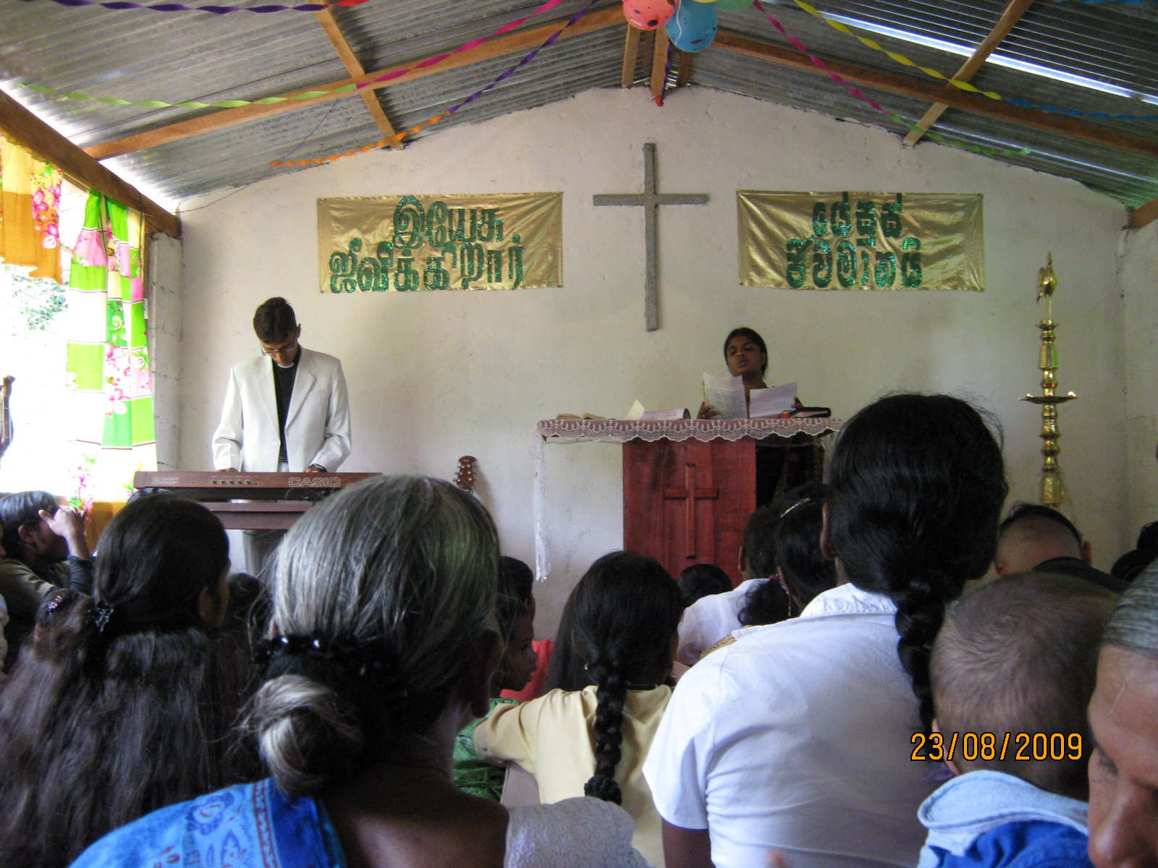
وجهات نظر مختلفة حول طبيعة الكنيسة
7

Slide 3
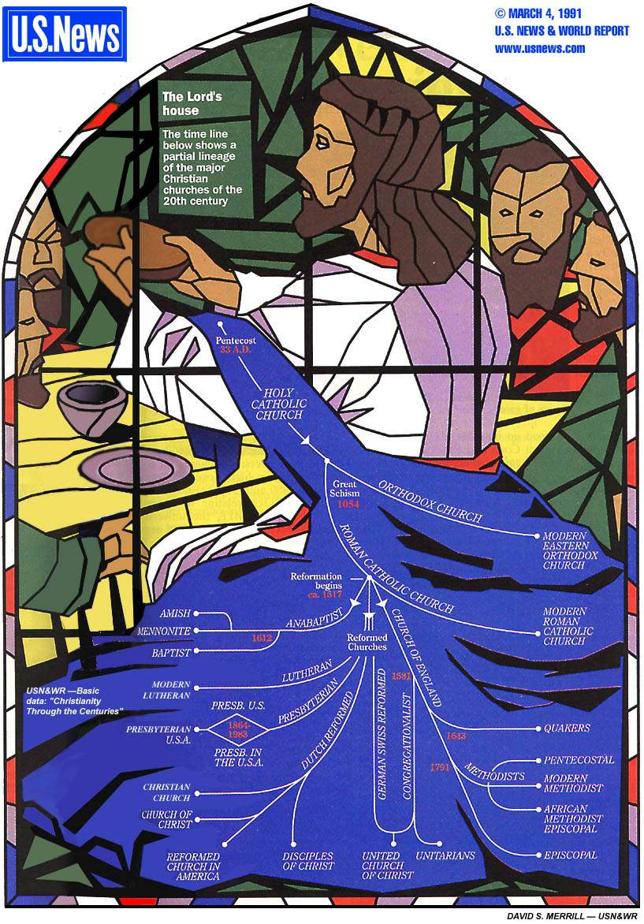
الطوائف
تصور شجرة
تاريخ الكنيسة هذه
العلاقات بين مختلف
فروع الكنيسة المسيحية

Slide 4
Denominations
This tree of church history depicts the relationships between the various branches of the Christian Church

Slide 5
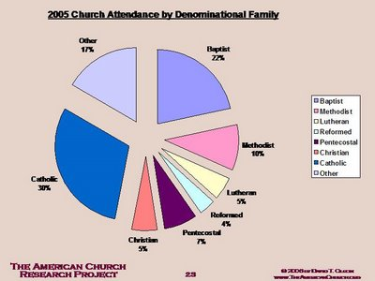
حضور كنائس الولايات المتحدة الأمريكية 2005
آخرون 17%
معمدانيون 22%
ميثودست 10%
كاثوليك 30%
لوثريون 5%
مصلحون 4%
مسيحيون 5%
كاريزماتيون 7%
مشروع بحث الكنيسة الأمريكية
© 2005 ديفيد تي أولسون
http://www.theamericanchurch.org

Slide 6

ما هو تعريفك الخاص للكنيسة المحلية؟
8

Slide 7

التعريف الكتابي
9
الكنيسة هي جماعة حية من الناس في المسيح يسوع، منظمة لتحقيق هدف جماعي ثلاثي: العبادة، والبنيان، والتكاثر
ديناميكيات الكنيسة (دورة ب ي ي العالمية)، 40.

Slide 8
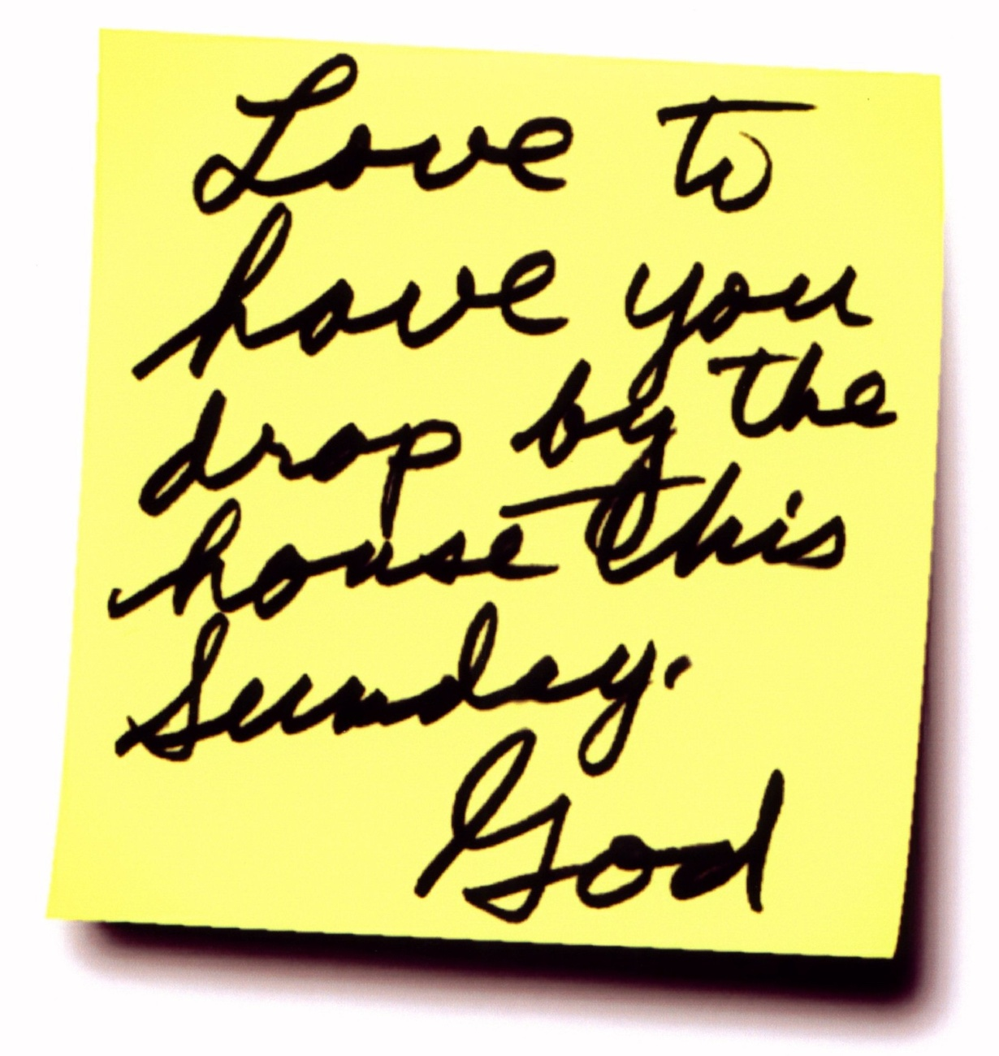
هو المبنى
هو
بيت الله؟
أحب أن تزورني في بيتي هذا الأحد
الله

Slide 9
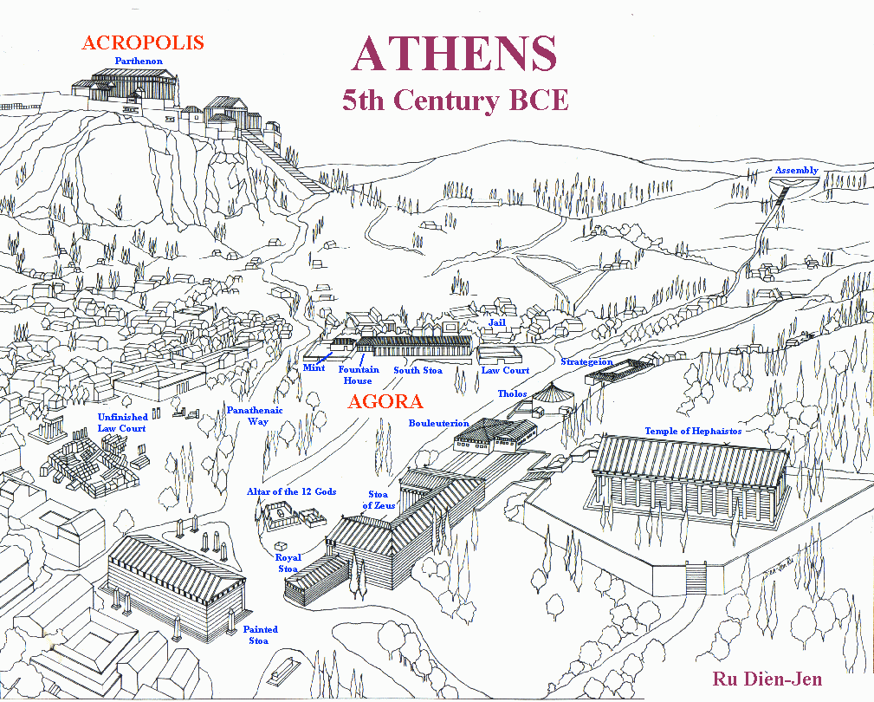
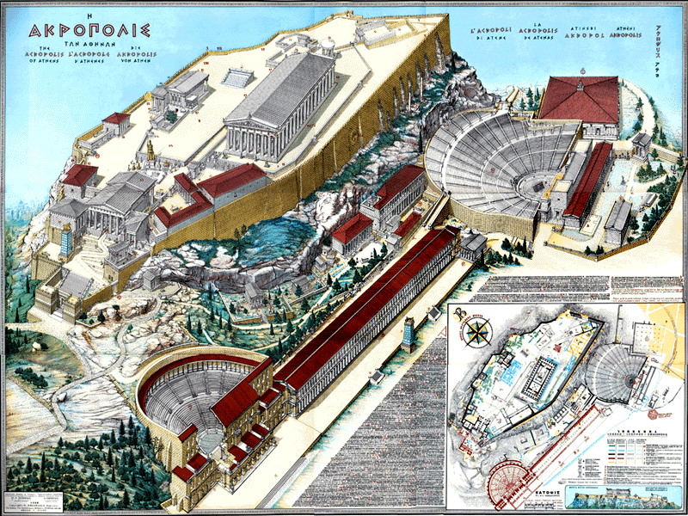
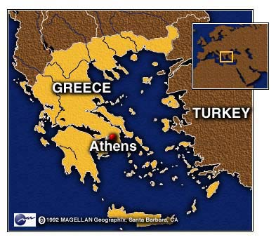
ATHENS
9
Ecclesia
"مدعوون للخروج"
(أع: 19: 32، 39، 41)
Idiotes
من يعمل أموره الخاصة
Kurioikos (اللاتينية في القرن الرابع)
kurios (رب) + oikos (بيت)
"بيت الرب"
"كنيسة" باللاتينية
Notes:
9
The church is a body—not a building.
In ancient Athens, the citizens were very appreciative of their privilege to be a vital part of the city-state and recognized their responsibility. When a herald would call a meeting of the citizens, each would close his shop, drop what he was doing, and walk out of the city, past the Acropolis and to the next hill for a meeting. This group became known as the ecclesia, or "called out ones" as in the Ephesian meeting in Acts 19:32, 39, 41.
Some citizens loved the privileges of being part of the city-state but felt no responsibility for it. They left their shops open and refused to join the ecclesia, so the latter called them idiotes, or ones who did their own thing for selfish purposes. We derive our English word "idiot" from this group of lazy people characterized by self-concern and social irresponsibility (CHURCH definition of—"called out ones" by Stuart Briscoe, Singapore missionary retreat, 92).
For the first three centuries of Christianity, the body of believers was always called the ecclesia. Only in the time of Constantine in the 4th century did the term kurioikos, "house of the Lord," come about, from which through the Latin we arrive at our English word "church." The early Christians never associated themselves with a building called the "church" (CHURCH body, not a building by W.A. Criswell at DTS chapel). They saw themselves only as the ecclesia, or "called out ones"—called out from the world to be God's.
_______
CH-02-Nature-9

Slide 10

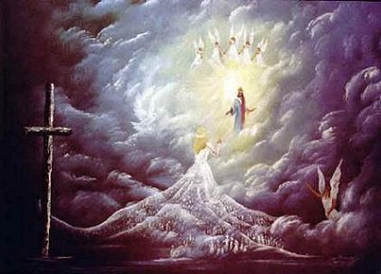
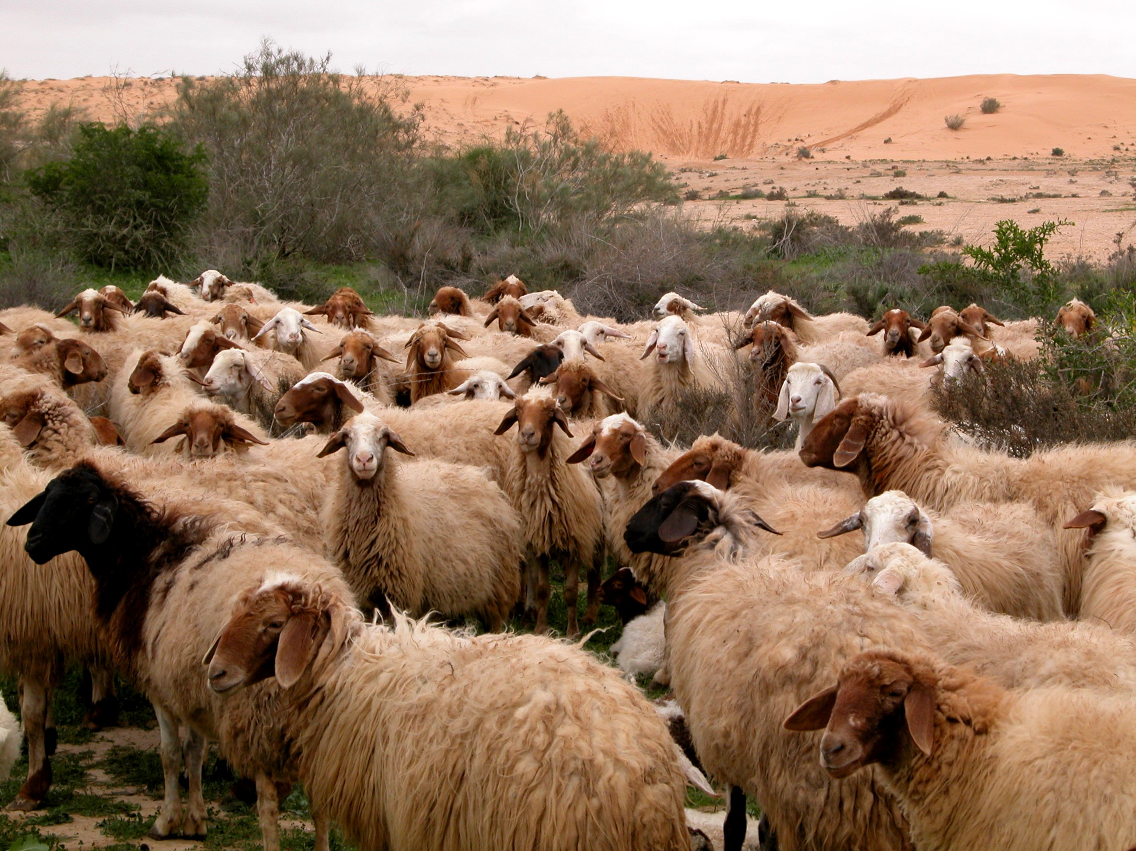
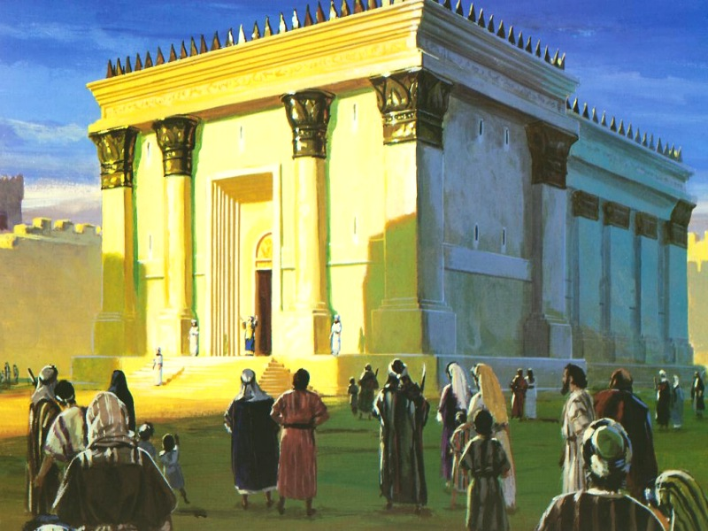
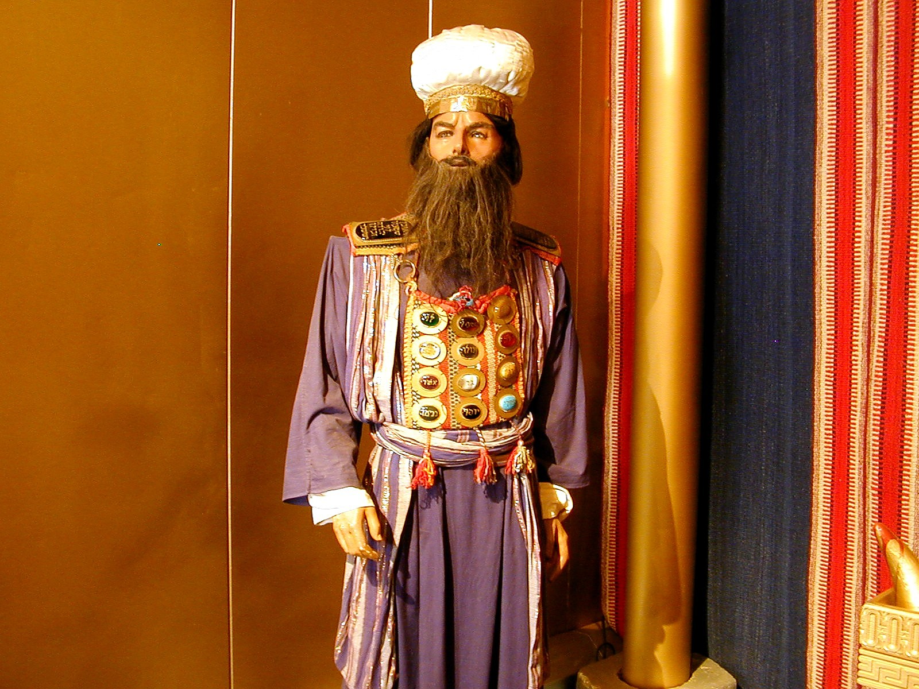
تشبيهات
الكنيسة الخمسة
10
10
خدمة المسيح
(ماذا يعلم التشبيه عن يسوع؟)
خدمة الكنيسة
(ماذا يعلم التشبيه عنا؟)
التطبيقات
(كيف يساعد فهم هذه التشبيه خدمتنا؟)
الأهداف
هل التشبيه يؤكد على العبادة، البنيان، التكاثر أم مزيج من هذه الأهداف؟
Notes:
10
Break into 5 groups, each studying one of the metaphors. Fill in your own row to answer the meaning of the metaphor in the three blank columns, including the purpose for the church that this metaphor describes: worship, edification and/or multiplication.

Slide 11
الجسد
10
10
أعضاء كثيرة جسد واحد
خدمة المسيح
(ماذا يعلم التشبيه عن يسوع؟)
خدمة الكنيسة
(ماذا يعلم التشبيه عنا؟)
التطبيقات
(كيف يساعد فهم هذه التشبيه خدمتنا؟)
Notes:
11

Slide 12
لدى الكنيسة أشخاص كثيرون بمواهب مختلفة (1 كو 12: 14)
10
أعضاء كثيرة جسد واحد
Notes:
12

Slide 13

تصنيفات المواهب
(1 بطرس 4: 11)
أحصل
على كلمة
من الله
أحصل
على قوة
من الله
الكلام | الخدمة
التعليم | الإدارة
الكرازة | الإيمان
رعاة - معلمين | العطاء
التشجيع | الخدمة
 | الرحمة
Notes:
13

Slide 14
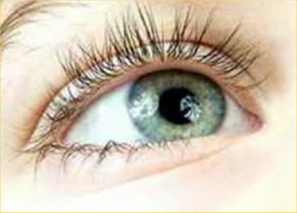
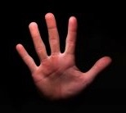
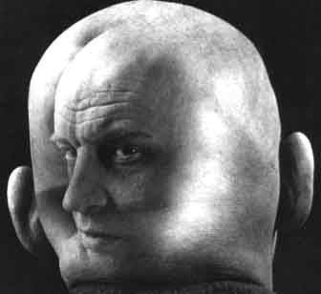
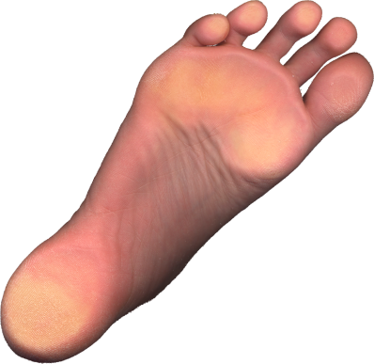
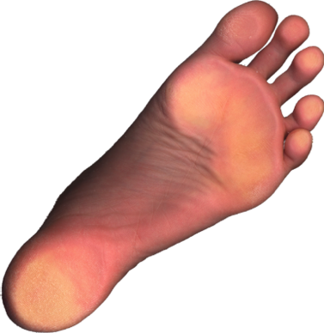
لا يستطيع المؤمنون المتقدمون أن يقولوا بغطرسة وكبرياء
(12: 21)“لا أحتاج إليكم أيها الأعضاء الأقل كرامة»
لا تقدر العين أن تقول لليد
لا حاجة لي إليك
أو الرأس أيضاً للرجلين
لا حاجة لي إليكما

Slide 15
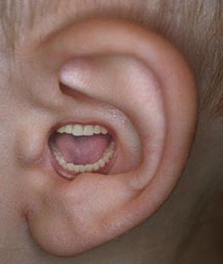
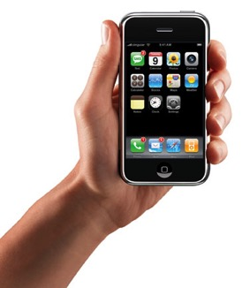

لا يجب أن يشعر المؤمنون الذين لديهم مواهب أقل تكريمًا بأنه ليس هناك حاجة إليهم (١٢: ١٥-١٦)
^{15 إن قالت الرجل}
لأني لست يداً لست من الجسد
أفلم تكن لذلك من الجسد
^{16 وإن قالت الأذن}
لأني لست عيناً لست من الجسد
أفلم تكن لذلك من الجسد

Slide 16
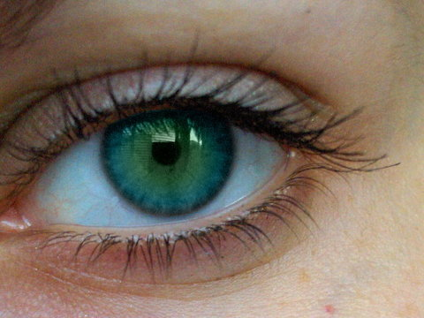
التنوع في الكنيسة يجعلها أكثر فعالية (1 كو 12: 17-20)
10
17لَوْ كَانَ كُلُّ الْجَسَدِ عَيْنًا، فَأَيْنَ السَّمْعُ؟ لَوْ كَانَ الْكُلُّ سَمْعًا، فَأَيْنَ الشَّمُّ؟ 18وَأَمَّا الآنَ فَقَدْ وَضَعَ اللهُ الأَعْضَاءَ، كُلَّ وَاحِدٍ مِنْهَا فِي الْجَسَدِ، كَمَا أَرَادَ. 19وَلكِنْ لَوْ كَانَ جَمِيعُهَا عُضْوًا وَاحِدًا، أَيْنَ الْجَسَدُ؟ 20فَالآنَ أَعْضَاءٌ كَثِيرَةٌ، وَلكِنْ جَسَدٌ وَاحِدٌ.

Slide 17
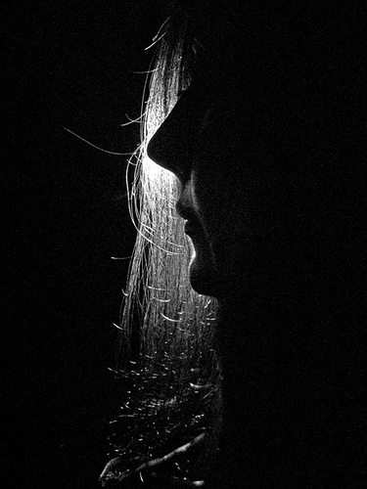
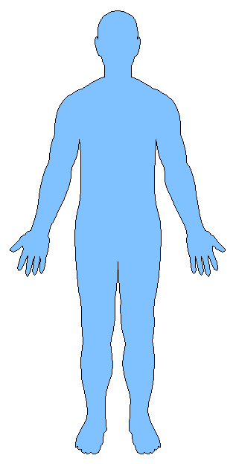
يتطلب الأمر الإستخدام المتواضع لكل المواهب في الكنيسة لكي تقدم الإهتمام (1 كو 12: 21-26)
10
Notes:
17

Slide 18
لا غنى عن المواهب الأضعف (1 كو 12: 22)
22بَلْ بِالأَوْلَى أَعْضَاءُ الْجَسَدِ الَّتِي تَظْهَرُ أَضْعَفَ هِيَ ضَرُورِيَّةٌ.
Notes:
18

Slide 19
يتم تكريم المواهب الأقل كرامة (1 كو 12: 23 أ).
22بَلْ بِالأَوْلَى أَعْضَاءُ الْجَسَدِ الَّتِي تَظْهَرُ أَضْعَفَ هِيَ ضَرُورِيَّةٌ. 23وَأَعْضَاءُ الْجَسَدِ الَّتِي نَحْسِبُ أَنَّهَا بِلاَ كَرَامَةٍ نُعْطِيهَا كَرَامَةً أَفْضَلَ.
Notes:
19

Slide 20
لكن المواهب التي لا تُرى تُحفظ أيضًا بالتواضع (1كو12: 23ب).
... وَالأَعْضَاءُ الْقَبِيحَةُ فِينَا لَهَا جَمَالٌ أَفْضَلُ.
Notes:
20

Slide 21
مع ذلك فإن المؤمنين المتقدمين يحتاجون إلى قدر أقل من الاعتراف (1 كو 12: 24 أ).
24وَأَمَّا الْجَمِيلَةُ فِينَا فَلَيْسَ لَهَا احْتِيَاجٌ.
Notes:
21

Slide 22
يمنح الله إكرامًا أعظم للمؤمنين من وراء الكواليس (1 كو 12: 24ب).
لكِنَّ اللهَ مَزَجَ الْجَسَدَ مُعْطِيًا النَّاقِصَ كَرَامَةً أَفْضَلَ
Notes:
22

Slide 23
يكرم الله المواهب الخدمية، لذا فإننا نهتم بها أيضًا (1 كو 25:12-26).
25لِكَيْ لاَ يَكُونَ انْشِقَاقٌ فِي الْجَسَدِ، بَلْ تَهْتَمُّ الأَعْضَاءُ اهْتِمَامًا وَاحِدًا بَعْضُهَا لِبَعْضٍ. 26فَإِنْ كَانَ عُضْوٌ وَاحِدٌ يَتَأَلَّمُ، فَجَمِيعُ الأَعْضَاءِ تَتَأَلَّمُ مَعَهُ. وَإِنْ كَانَ عُضْوٌ وَاحِدٌ يُكَرَّمُ، فَجَمِيعُ الأَعْضَاءِ تَفْرَحُ مَعَهُ.
Notes:
23

Slide 24
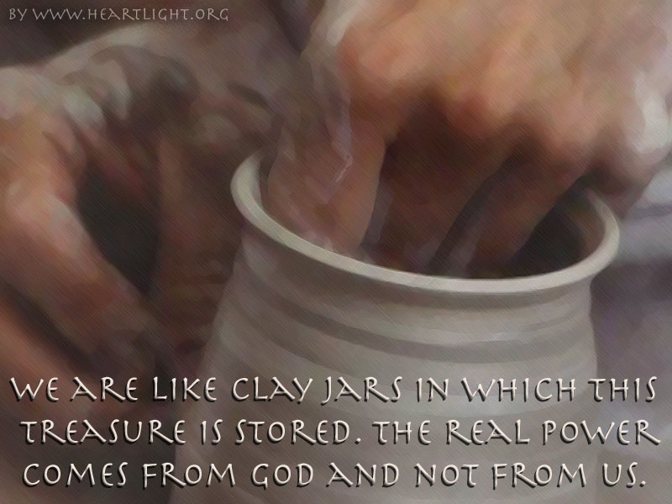
إن الأمر يتطلب كل مواهبنا لكي تتنوع الكنيسة (١ كو ١٢: ٢٧-٣١).
Notes:
24

Slide 25
ب- يظهر التسلسل الهرمي للأعضاء أن الجميع ليس لديهم نفس المواهب (١ كو ١٢: ٢٨- ٣٠)
28فَوَضَعَ اللهُ أُنَاسًا فِي الْكَنِيسَةِ:
أَوَّلاً رُسُلاً،
ثَانِيًا أَنْبِيَاءَ،
ثَالِثًا مُعَلِّمِينَ،
ثُمَّ قُوَّاتٍ، وَبَعْدَ ذلِكَ مَوَاهِبَ شِفَاءٍ،
أَعْوَانًا، تَدَابِيرَ، وَأَنْوَاعَ أَلْسِنَةٍ.
29أَلَعَلَّ الْجَمِيعَ رُسُلٌ؟ أَلَعَلَّ الْجَمِيعَ أَنْبِيَاءُ؟ أَلَعَلَّ الْجَمِيعَ مُعَلِّمُونَ؟ أَلَعَلَّ الْجَمِيعَ أَصْحَابُ قُوَّاتٍ؟ 30أَلَعَلَّ لِلْجَمِيعِ مَوَاهِبَ شِفَاءٍ؟ أَلَعَلَّ الْجَمِيعَ يَتَكَلَّمُونَ بِأَلْسِنَةٍ؟ أَلَعَلَّ الْجَمِيعَ يُتَرْجِمُونَ؟
Notes:
25

Slide 26
ركز على المواهب التي تبني معظم الأعضاء (1 كو 12: 31)
1 كورنثوس 12: 31
ولكن جدوا للمواهب الحسنى
جدوا = جدوا كلكم (صيغة الجمع المخاطب)
المواهب الحسنى = عدد 28
Notes:
26

Slide 27
الزوجة
10
10
خدمة المسيح
(ماذا يعلم التشبيه عن يسوع؟)
خدمة الكنيسة
(ماذا يعلم التشبيه عنا؟)
التطبيقات
(كيف يساعد فهم هذه التشبيه خدمتنا؟)
Notes:
27

Slide 28

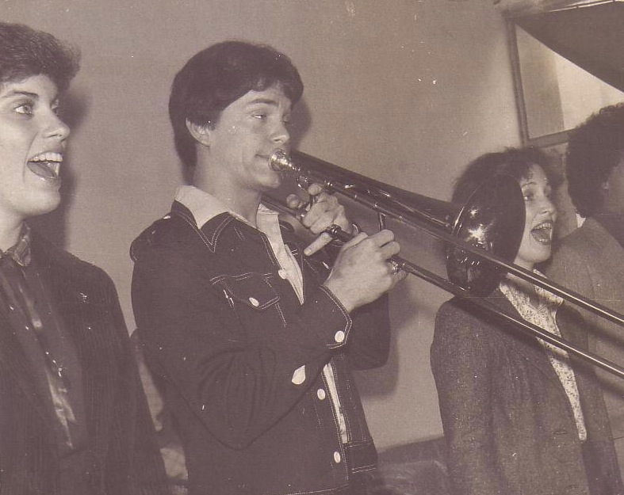
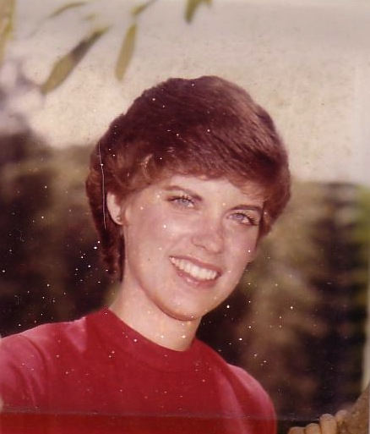
سوزان وريك، 1982
Notes:
After college, I ended up in the Philippines on Cru staff with the Crossroads music team. This opened my eyes to Asia. God also began to open my eyes to the woman singing next to me! She initially despised me but after a year or so she saw the light. That's our engagement picture. In 1983 we returned to the USA..

Slide 29
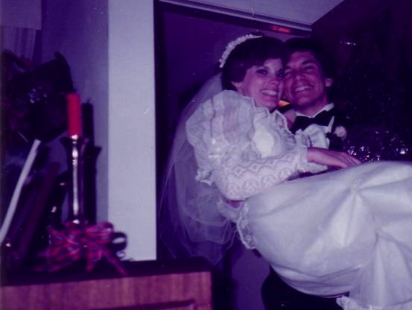
الزواج
30 كانون أول
1983
Notes:
I married her and took her to Dallas Seminary a few days later. Three years later our first son was born on his grandpa's 70th birthday, so we named him Kurt in honor of Susan's father. I also pastored a church, had a ministry to international students, and served as a chaplain.

Slide 30
الهيكل
10
10
خدمة المسيح
(ماذا يعلم التشبيه عن يسوع؟)
خدمة الكنيسة
(ماذا يعلم التشبيه عنا؟)
التطبيقات
(كيف يساعد فهم هذه التشبيه خدمتنا؟)
Notes:
30

Slide 31

بيت الله (أف 2: 19-22)
19
مواهب غير تجهيزية
(أف 4: 12ب)
رعاة - معلمين
مبشرين
معلمين
مواهب تجهيزية
(أف 4: 11-12أ)
الأساس: الرسل والأنبياء (أف 2: 20)
الأساس: الرب يسوع المسيح (1 كو 3: 11)
مقتبس من تشارلز ر. سويندول. "دليل دراسة المواهب الروحية" 1983)، (7
Notes:
The double foundation of equipping gifts was laid but once in the first century. Yet upon it through the ages God has provided more three equipping gifts.
_________________
HS-08-Apostle-20
HS-09-Prophecy-3, 5
NS-10-Ephesians-245

Slide 32
الكهنوت
10
10
خدمة المسيح
(ماذا يعلم التشبيه عن يسوع؟)
خدمة الكنيسة
(ماذا يعلم التشبيه عنا؟)
التطبيقات
(كيف يساعد فهم هذه التشبيه خدمتنا؟)
Notes:
32

Slide 33
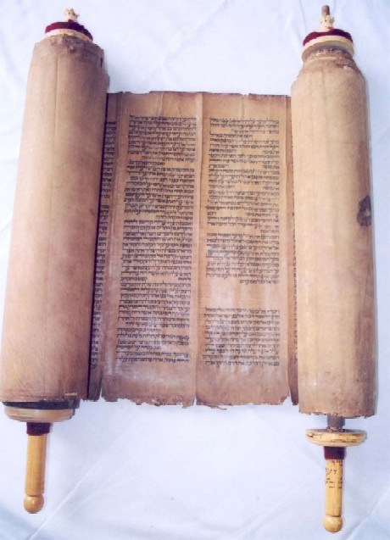
الكهنوت
في
أزمنة
العهد
القديم

Slide 34
Levi's Family Tree
125
202
شجرة عائلة لاوي
لاوي
جرشوم
قهات
مراري
اللاويين
عمرام
الكهنة
رئيس الكهنة
مريم
هارون
موسى
قدما ناراً غريبة
فأماتهما الله
ناداب
أبيهو
أليعازر
إيثامار
مقتبس من خرائط الكتاب المقدس مانا
Manna
Notes:
1Chr. 6:1 The sons of Levi were Gershon, Kohath, and Merari.
1Chr. 6:2 The descendants of Kohath included Amram, Izhar, Hebron, and Uzziel.
1Chr. 6:3 The children of Amram were Aaron, Moses, and Miriam.
The sons of Aaron were Nadab, Abihu, Eleazar, and Ithamar.
4 Eleazar was the father of Phinehas.
Phinehas was the father of Abishua.
Ex. 6:20 Amram married his father’s sister Jochebed, and she gave birth to his sons, Aaron and Moses. (Amram lived to be 137 years old.)
_______
OS-02-Exodus-101
OS-03-Leviticus-189

Slide 35
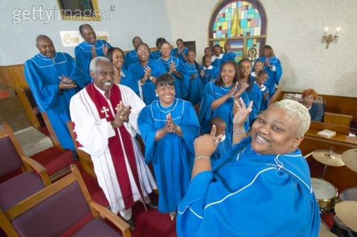
كهنوت كل المؤمنين

Slide 36
القطيع
10
10
خدمة المسيح
(ماذا يعلم التشبيه عن يسوع؟)
خدمة الكنيسة
(ماذا يعلم التشبيه عنا؟)
التطبيقات
(كيف يساعد فهم هذه التشبيه خدمتنا؟)
Notes:
36

Slide 37
تشبيهات الكنيسة
10
التشبيه والنص | خدمة المسيح | خدمة الكنيسة | التطبيقات
الجسد • 1 كو 12 • كو 1: 18 | يدعم الكنيسة من أجل الوحدة حياة المسيح | تعتمد على المسيح العبادة والبنيان | دع التنوع داخل الوحدة يركز على المسيح باعتباره المصدر المشترك
الزوجة • أف 5: 25-27 • أف 3: 18-19 • 2 كو 11: 2 | عمق محبة العريس (المسيح) للعروس (الكنيسة) محبة المسيح | تنقي نفسها لتظهر محبتها العبادة والبنيان | استعد للقاء المسيح كعروس تستعد لزواجها
المبنى/الهيكل • أف 2: 21-22 • 1 بط 2: 4-6 • 1 كو 3: 10-11 | حجر الأساس للنمو الذي يسكن كل مؤمن حضور المسيح | تنمو معاً كون كل المؤنين مبنيين على الأساس العبادة، البنيان، التضاعف | حافظوا على الوحدة حتى لا تهينوا حضور المسيح

Slide 38
تشبيهات الكنيسة
10
التشبيه والنص | خدمة المسيح | خدمة الكنيسة | التطبيقات
الكهنوت • 1 بط 2: 5-9 • رؤ 1: 4-6 • رؤ 5: 9-10 • رؤ 20: 6 | يقبل العبادة من كل مؤمن ألوهية المسيح | يجب على كل مؤمن أن يقدم ذبيحة تسبيح لله شهادة للعالم العبادة والتضاعف | لا يوجد تمييز حقيقي بين رجال الدين والعلمانيين
القطيع • أع 20: 28 • 1 بط 5: 4 • يو 10: 11، 14 | يهتم بالخروف كالراعي الصالح عناية المسيح | التركيز على احتياجات الأغنام بدلاً من الخدمة: الراحة، الطعام، التوجيه، التشجيع، الشفاء، الخ. البنيان | ابقَ داخل القطيع لتحصل على الحماية والرعاية من الراعي

Slide 39

ثلاثة مقاصد للكنيسة
14
عبادة
المسيح
الجسد
بنيان
المؤمنين
العروس
البناء
القطيع
الكهنوت
التضاعف بين
غير المؤمنين

Slide 40
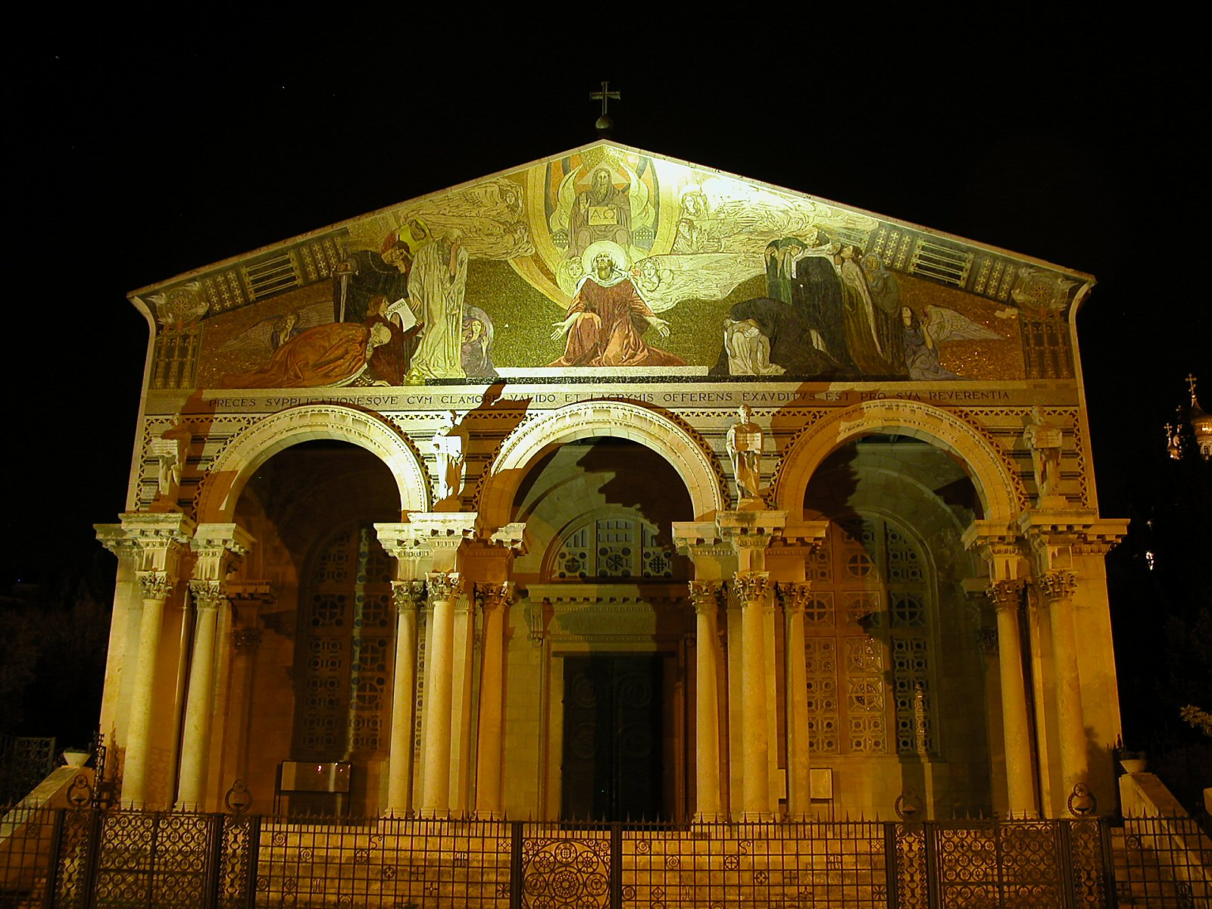
تشبيهات أخرى
للكنيسة
15
كنيسة جميع الأمم
(الليل في أورشليم)

Slide 41

استعارة الغصن في يوحنا 15 ...
15

Slide 42
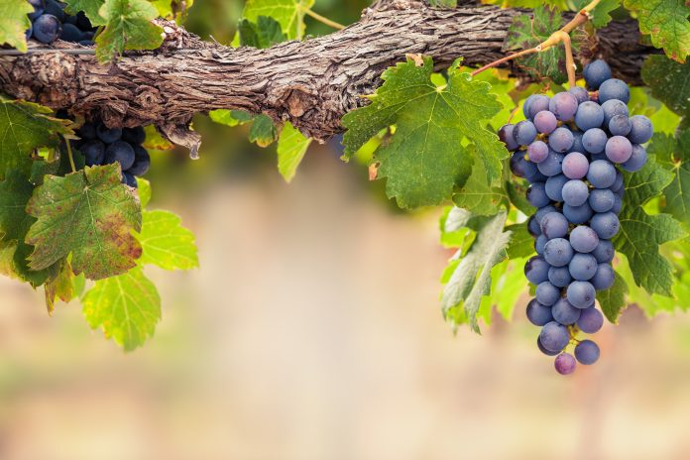
أَنَا الْكَرْمَةُ
وَأَنْتُمُ الأَغْصَانُ.
15
الَّذِي يَثْبُتُ فِيَّ وَأَنَا فِيهِ هَذَا يَأْتِي بِثَمَرٍ كَثِيرٍ لأَنَّكُمْ بِدُونِي لاَ تَقْدِرُونَ أَنْ تَفْعَلُوا شَيْئاً.
يوحنا ١٥ : ٥

Slide 43
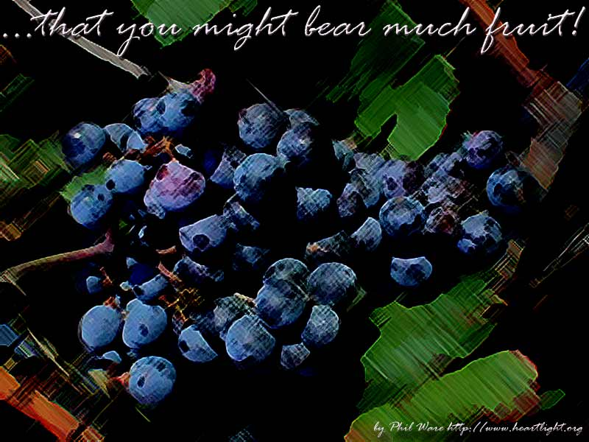
ما هو الثمر؟
15

Slide 44
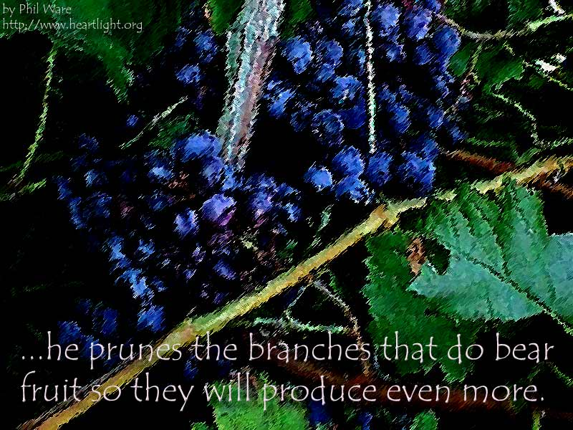
ليس من السهل فهم استعارة التقليم ...
15

Slide 45

يوحنا ١٥: ٢
15
كُلُّ غُصْنٍ فِيَّ لاَ يَأْتِي بِثَمَرٍ يَنْزِعُهُ
وَكُلُّ مَا يَأْتِي بِثَمَرٍ يُنَقِّيهِ لِيَأْتِيَ بِثَمَرٍ أَكْثَرَ.

Slide 46
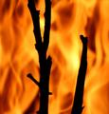
ولكن ما هو الغصن الذي أُلقي وأُحرق
في الآية 6؟
15

Slide 47

نظرة أقرب على يوحنا 15: 1-6
الموضوع | الأرمينية | الكالفينية | الشركاء | ديريكسون
ينزعه الآب (2أ) | ينزعه = يفقد الخلاص | ينزعه = يؤدبه | ينقي = يهتم به | ينقي = يهتم به
غصن لا يثمر (2ب) | المؤمن الذي يتوقف عن الإيمان | غير مؤمن لم يؤمن أبداً | المؤمن الذي يتوقف عن الإيمان | المؤمن الذي يتوقف عن الإيمان
فيّ (2ت) | الصفة التي تعدل الاسم: غصن فيّ | الظرف الذي يعدل الفعل: لا يثمر فيّ | الصفة التي تعدل الاسم: غصن فيّ | الصفة التي تعدل الاسم: غصن فيّ

Slide 48
نظرة أقرب على يوحنا 15: 1-6
الموضوع | الأرمينية | الكالفينية | الشركاء | ديريكسون
ينقيه الآب (2ث) | تأديب المؤمنين على النقيض من دينونة المؤمنين السابقين في الآية 2أ | تأديب المؤمنين على النقيض من دينونة الاعتراف بالمؤمنين في الآية 2أ | تأديب المؤمنين بنفس معنى الرعاية المحبة للمؤمنين في الآية 2أ | تأديب المؤمنين بنفس معنى الرعاية المحبة للمؤمنين في الآية 2أ
أنتم الآن أنقياء (3) | مخلص | تشير فقط إلى خلاص التلاميذ | مخلص | مخلص
يطرح ويحرق (6) | دينونة فقدان الخلاص | الدينونة بعدم الحصول على الخلاص أبدًا | التأديب بالموت الجسدي وخسارة المكافآت | رعاية محبة للحصول على الثمر

Slide 49

عظة مقترحة ليوحنا 15
15
الموضوع: كيف يمكن أن تكون أكثر فعالية للمسيح؟
1. اعتمد على المسيح (15: 1-11)
2. أحبب المؤمنين الآخرين (15: 12-17)
3. اقبل الكراهية من العالم (15: 18-16: 4)

Slide 50
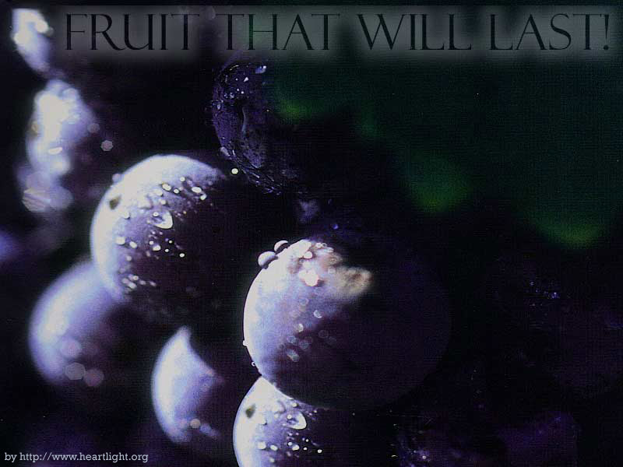
ما هو ثمرك الدائم؟
15

Slide 51
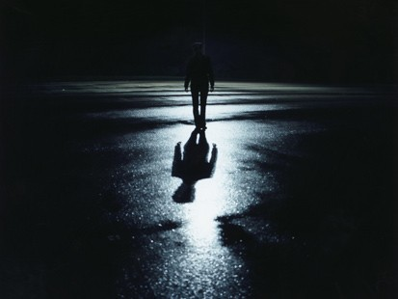
الإنتقال العظيم
13 الذي أنقذنا من سلطان الظلمة
ونقلنا إلى ملكوت ابن محبته
14 الذي لنا فيه الفداء بدمه غفران الخطايا
(كو 1: 13-14)

Slide 52
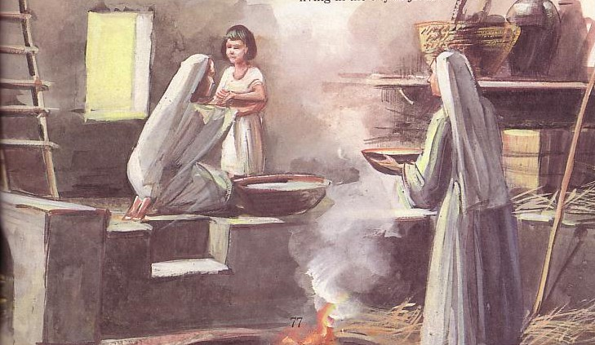
الكنيسة كبيت/عائلة (أف ٢: ١٩)
15

Slide 53

خلاصة
إن كل استعارة كتابية للكنيسة
دون استثناء تؤكد على وحدتها. فالكنيسة هي
عروس واحدة مع زوج واحد، وقطيع واحد مع راع واحد، ومجموعة واحدة من الأغصان
في كرمة واحدة،
ومملكة واحدة مع ملك واحد، وأسرة واحدة مع أب واحد؛
بناء واحد على أساس واحد،
جسد واحد برأس واحد،
يسوع المسيح.
جون ماك آرثر، الكنيسة: جسد المسيح
(جراند رابيدز: زوندرفان، 1973)، 19.
Notes:
53

Slide 54
كيف هي كنيستك في المقاصد الثلاثة؟
15
عبادة المسيح
بنيان المؤمنين
هل جسد كنيستك
يعطي الله قيمته
أم مجرد حضور الخدمات؟
ما مدى جودة
خدمة المؤمنين لبعضهم البعض؟
التضاعف بين
غير المؤمنين
ما مدى نمو
كنيستك عدديًا؟

Slide 55
الوظيفة مقابل الشكل
16
الوظيفة | الشكل
ماذا تفعل | كيف تفعل
أمور مطلقة | أمور غير مطلقة
توجيهات | أساليب
غير متغيرة | متغيرة
مبادئ | نمط
Notes:
55

Slide 56
الوظيفة مقابل الشكل
16
الوظيفة | الشكل
عضوي | مؤسسي
حق | التقليد
تعلم | العمل
تعليمات | تنفيذ
رؤية | عملية
Notes:
56

Slide 57
الوظيفة مقابل الشكل
16
الوظيفة | الشكل
رسالة | أسلوب
تُدرَس أولاً | تُنَفذ لاحقاً
فوق ثقافية | ثقافية
إعطاء أمر | طاعة أمر
الإجتماع معاً (عب 10: 24-25) | مجموعات بيتية، مجموعات صغيرة، خدمات … الخ
Notes:
57

Slide 58
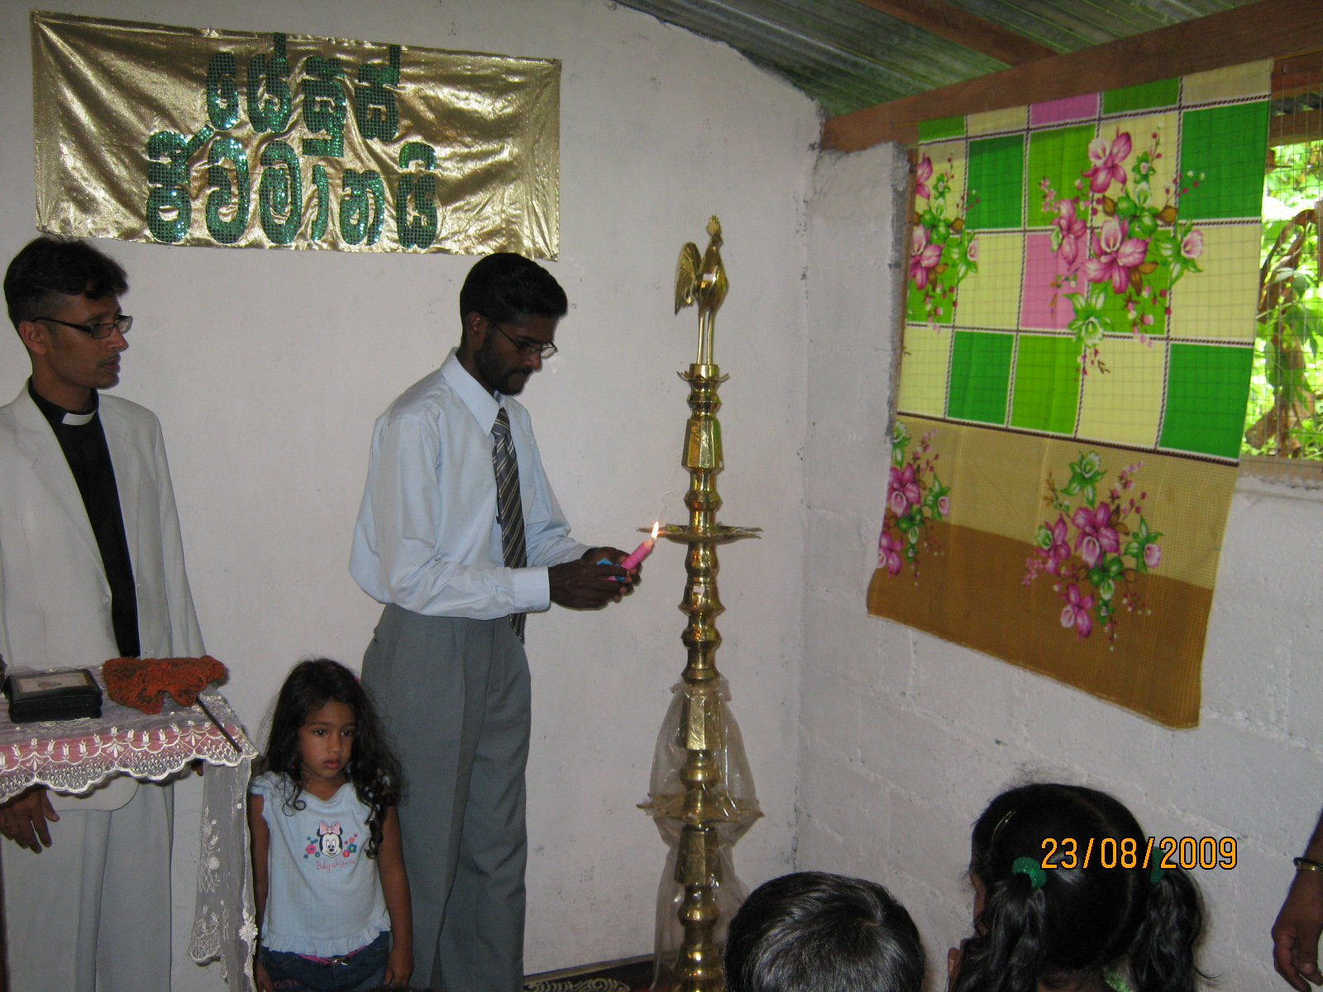
الآن دعونا نقيم بعض الممارسات الكنسية ...
17
التالي مقتبس من دليل مساق ديناميكيات الكنيسة
(عالم بي، كولورادو سبرينغ)، 55

Slide 59
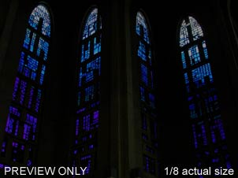
فوق ثقافية أم ثقافية؟
17
ف
ث
أ) الإحتفال بمائدة الرب مع خبز أبيض ونبيذ أحمر
ب) الإحتفال بمائدة الرب يوم الأحد
ت) الإحتفال بمائدة الرب في مبنى الكنيسة
ث) الإحتفال بمائدة الرب
ج) وجود مدارس الأحد
ح) ارتداء الراعي ربطة عنق في الكنيسة
ث
ث
ث
ف
ث
ث

Slide 60
فوق ثقافية أم ثقافية
17
خ) يحصل الراعي على راتب كامل من جماعة المؤمنين
د) وجود فريق ترنيم خلال خدمات العبادة
ذ) مرافقة الجيتار في خدمات العبادة
ر) توزيع النبذ الإنجيلية لغير المؤمنين
ز) الإعتناء بالمرضى والمحبطين ضمن عضوية الكنيسة
ث
ث
ث
ث
ف

Slide 61
فوق ثقافية أم ثقافية
17
س) مناداة الواعط الرئيسي بالموقر أو الراعي
ش) الإجتماع دورياً في مجموعات صغيرة للصلاة ودراسة الكتاب المقدس
ص) تذكير المؤمنين لحفظ آيات الكتاب المقدس بشكل دوري
ض) خدمات العبادة الرئيسية في الكنيسة أيام الآحاد
ط) قيادة الكنيسة من خلال مجموعة من الشيوخ
ظ) غطاء الرأٍ للنساء خلال العبادة
ث
ف
ث
ث
ف
ث

Slide 62

خطوات ذات علاقة
(تطبيق الشكل الصحيح للوظيفة)
18
كيف يمكننا حقًا أن نمتلك كنيسة أصلية ذات صلة بالكتاب المقدس وبالثقافة أيضًا؟ ما هي بعض المبادئ المفيدة لتطبيقها على ممارسة معينة؟
التالي مقتبس من دليل مساق ديناميكيات الكنيسة
(عالم ب ي ي : كولورادو سبرينغ)، 63-65

Slide 63
خطوات ذات علاقة
(تطبيق الشكل الصحيح للوظيفة)
18
أ) وضح في ذهنك ما إذا كان الكتاب المقدس يأمر أو يحظر ممارسة معينة (أنظر الأمثلة أعلاه مباشرة) . إذا كان الأمر كذلك فيجب عليك أن تطيع الكتاب المقدس قبل الثقافة.

Slide 64
خطوات ذات علاقة
(تطبيق الشكل الصحيح للوظيفة)
18
ب) حتى لو كان الكتاب المقدس يسمح بممارسة ما فقد لا تكون مناسبة لثقافتك الخاصة، لذا قم بتقييم الثقافة التي تخدم بها كنيستك.

Slide 65
خطوات ذات علاقة
(تطبيق الشكل الصحيح للوظيفة)
19
ت) لا تسأل ماذا أفعل بل لماذا أمارس هذا الأسلوب أو العادة أو التقليد؟ معرفة السبب ستساعدك على معرفة ما إذا كنت تتبع وصية كتابية أم أنك ببساطة تتبع تقليدًا في حد ذاته.

Slide 66
خطوات ذات علاقة
(تطبيق الشكل الصحيح للوظيفة)
19
ث) كن على استعداد للتغيير - حتى حريصًا على التغيير! هل أنت مرن لتغيير أي شيء لم يفرضه الكتاب المقدس؟
ج) ناقش مع قادتك الحاجة للتغيير حتى تتفقوا على أنه قد حان التوقيت الإلهي لذلك

Slide 67
خطوات ذات علاقة
(تطبيق الشكل الصحيح للوظيفة)
19
ح) قم بتعليم الأشخاص داخل الكنيسة الأساس المنطقي الكتابي والثقافي للتغيير الضروري، مع ملاحظة موافقة قيادة الكنيسة بأكملها.

Slide 68
خطوات ذات علاقة
(تطبيق الشكل الصحيح للوظيفة)
19
خ) قم بتنفيذ التغيير المطلوب بروح الصلاة مع الحصول في نفس الوقت على تعليقات من الناس.

Slide 69
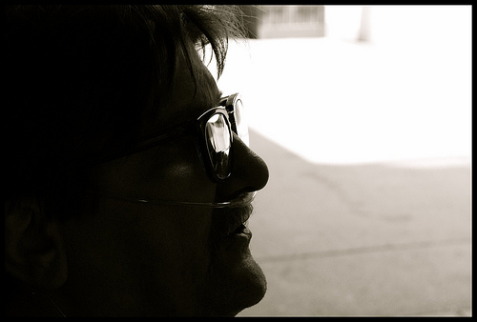
تقييم الوظيفة والشكل
19
ما هي الأنشطة المختلفة لخدمة الكنيسة العادية؟
أي من هذه الأنشطة لا ينبغي أبدًا تغييرها لأنها كتابية؟
ما هي المبادئ الكتابية الخالدة التي لا يتم تنفيذها في خدمتي؟
Notes:
69

Slide 70
تقييم الوظيفة والشكل
20
ما الذي يمكنني تعلمه من التاريخ والذي من شأنه أن يفيد خدمتي اليوم؟
ما هي الممارسة التي أتعامل معها وكأنها فوق ثقافية رغم أنها ثقافية؟ ما هو التأثير طويل المدى الذي يمكن أن يحدثه هذا على خدمتي؟
Notes:
70

Slide 71
تقييم الوظيفة والشكل
20
ما هي المهمة الوحيدة الأكثر أهمية التي يجب أن أقوم بها لإنجاز الخدمة التي أعطاني إياها الله؟ ما هي المهمة الثانية؟
Notes:
71

Slide 72
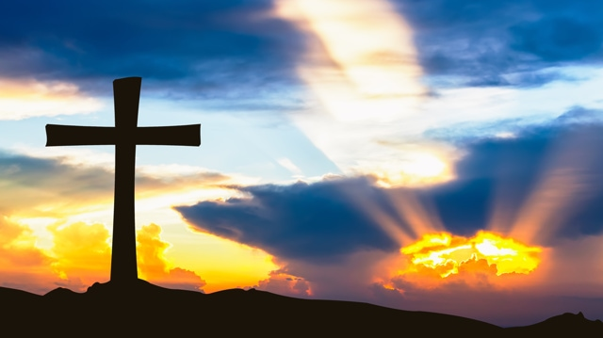
سؤال : إسرائيل والكنيسة :
عدم استمرارية أم استمرارية ؟
الجواب : كلاهما
(أنظر الصفحات 155ر-155س)
Notes:
The NT Survey notes have more details here on pages 155r-155s.
__________
Common-444
OS-05-Deuteronomy-301
NS-06-Rom9-16-slide 48

Slide 73

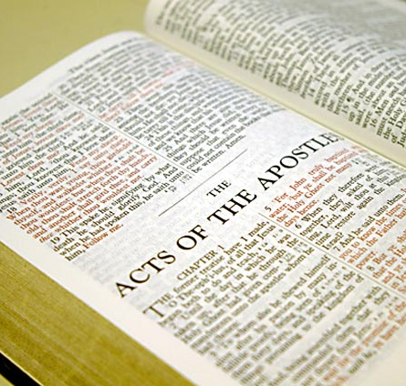
لماذا يعتبر التمييز بين إسرائيل والكنيسة ضرورياً؟
22
هل ينطبق الناموس الموسوي علينا اليوم؟
هل يجب علينا روحنة الكتاب المقدس؟
Notes:
73

Slide 74


التباين بين عهدين رئيسيَّيْن
116
 | الإبراهيميّ
 | إبراهيم بصفته وسيطًا لجميع الأمم عام 2060 ق.م في أور الكلدانيِّين
 | تكوين 12: 1- 3 (لكنَّه تَشَكَّل في صيغة عهدٍ في تكوين 15)
 | شخصٍ (بوصفه أُمَّةً مستقبلاً)
 | عالميٌّ ("وتتبارك فيك جميع قبائل الأرض")
الموسويّ
موسى بصفته وسيطًا لشعب إسرائيل عام 1445 ق.م في جبل سيناء
خروج الإصحاحات 20 – 31 هي جوهر العهد
أُمَّة
أُمَّة إسرائيل فقط استلمَتْ الشريعة (تث 4: 8؛ مز 147: 20)
المُتلَّقي (التاريخ والمكان)
المقطع الكتابيّ
بين الله و...
النطاق
Notes:
يتشابه هذان العهدان في أمورٍ كثيرة، ولكن نرى هنا بعض الاختلافات التي تُميِّزهما بعضهما عن بعض.
These covenants have many similarities, but here are some of their distinctions.
______
Common-202
BS-28-The Law of Moses & Us-26
OS-02-Exodus-292

Slide 75
التباين بين عهدين رئيسيَّيْن
116
 | الإبراهيميّ
 | أرضٌ ونسْلٌ وبَرَكةٌ (دون الإشارة إلى زمن التحقيق)
 | غير مشروط: "أنا سوف..."
 | إبراهيم نائمًا (تكوين 15: 17)
 | أبٌ إلى اِبنٍ (عطيَّةٌ مَلَكيَّة)
الموسويّ
بَرَكةٌ للطاعة ولعنةٌ للعصيان (لاويِّين 26؛ تثنية 28)
مشروط: "إذا أنت فعلْتَ... إذًا أنا سأفعل..."
وافقَتْ أُمَّة إسرائيل على الطاعة (خروج 19: 8)
متسلِّطٌ (ملكٌ أعظم) إلى تابعٍ (أُمَّةٌ خادمة)
المواعيد
الشروط
المشاركة
التناظر
Notes:
يتشابه هذان العهدان في أمورٍ كثيرة، ولكن نرى هنا بعض الاختلافات التي تُميِّزهما بعضهما عن بعض.
These covenants have many similarities, but here are some of their distinctions.
______
Common-203
OS-02-Exodus-293

Slide 76
التباين بين عهدين رئيسيَّيْن
116
 | الإبراهيميّ
 | شَفَويٌّ (دون شروطٍ مكتوبة)
 | على البَرَكة وليس التأديب/ الدينونة (خمس "بَرَكاتٍ" في تكوين 12: 1- 3)
 | هو النسل النهائيُّ والأساسيُّ (تكوين 12: 3)
 | الختان (تكوين 17: 11)
الموسويّ
مكتوبٌ على ألواح حجرٍ وفي أسفار موسى الخمسة
على الدينونة/ التأديب وليس البَرَكة (لاحِظ التباين ما بين تثنية 28: 1- 14 وتثنية 28: 15: 68)
مرموزٌ إليه بخيمة الاجتماع (عبرانيِّين الأصحاحات 8 – 10)
السبت (خروج 31: 13، 17)
الشكل (الصيغة)
التركيز
المسيح
علامة العهد
Notes:
يتشابه هذان العهدان في أمورٍ كثيرة، ولكن نرى هنا بعض الاختلافات التي تُميِّزهما بعضهما عن بعض.
These covenants have many similarities, but here are some of their distinctions.
______
Common-204
OS-02-Exodus-294

Slide 77
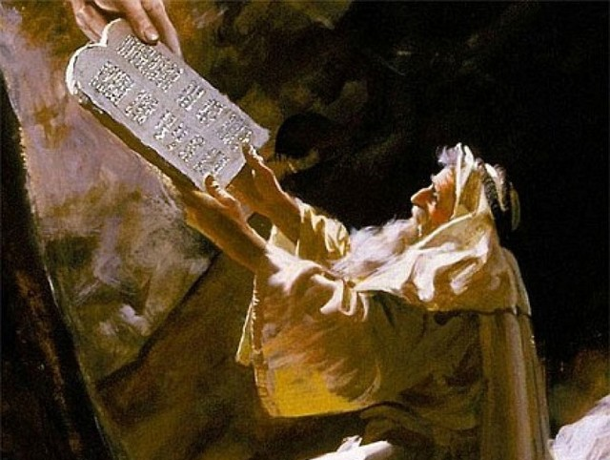
إنَّ جوهر العهد الموسويِّ
هو الوصايا العشر
Notes:
لو اتَّبعَتْ أُمَّة إسرائيل الوصايا العشر لما كانت هناك حاجةٌ إلى إعطاء 613 وصيَّة في كلِّ الناموس. لا يعني هذا بالضرورة أنَّ الوصايا العشر هي الناموس "الأدبيّ، لكنَّه يُشير إلى أنَّ ما كُتِبَ على اللوحين كان ينبغي أن يكون كافيًا.
If Israel followed these ten commands, then they would not have needed 613 laws in the whole of the Law. This doesn't necessarily mean that the Ten are the"moral" law, but it does indicate that what was written on the tablets should have been sufficient.
_______________
Common-220
BE-02-Exodus-45
OS-02-Exodus-258
OS-05-Deut-109
NS-06-Rom5-8-slide78
SA-08-The Christian and the Mosaic Law-86

Slide 78
النظرة التقليديَّة بشأن الناموس
خروج 25-31
104
7
تعليمٌ إلهيٌّ في ثلاثة أجزاء:
أدبيٌّ (أخلاقيّ): الوصايا العشر أساس النظام القانونيِّ الحاليِّ في الدول الغربيَّة.
مدنيّ: الكيفيَّة التي يجب بها أن يعيش الناس بعضهم مع بعضٍ في الهيكليَّة الاجتماعيَّة الجديدة.
طقسيّ: كيفيَّة عبادة الله في الهيكليَّة الاجتماعيَّة الجديدة.
لكن، هل العشر الكبار ناموسٌ "أدبيّ"؟
موسى
الخروج
سيناء
M - C - C
40
Handbook pg. 26-29
13
Notes:
هذه هي النظرة الشائعة بشأن انطباق الناموس، وهي تقول إنَّ الناموس فيه ثلاثة أجزاء، والجزء الذي ينطبق علينا منها في وقتنا الحاضر هو فقط الجزء الأدبيُّ (الأخلاقيُّ).
Here is a common view of the applicability of the Law saying that it has three parts with only the"moral" part still applying to us.
__________
Common-226
BS-28-Law of Moses-07
OS-02-Exodus-251
OS-05-Deut-110
NS-06-Rom5-8-slide79
SA-08-Mosaic Law-30

Slide 79
الوصايا العشر
113 أ
#
وصايا العهد القديم
تكرارات العهد الجديد بالإشارة إلى وصيَّة العهد القديم
1
ثُمَّ تَكَلَّمَ ٱللهُ بِجَمِيعِ هَذِهِ ٱلْكَلِمَاتِ قَائِلًا:"أَنَا ٱلرَّبُّ إِلَهُكَ ٱلَّذِي أَخْرَجَكَ مِنْ أَرْضِ مِصْرَ مِنْ بَيْتِ ٱلْعُبُودِيَّةِ. لَا يَكُنْ لَكَ آلِهَةٌ أُخرى أَمَامِي".
(خروج 20: 1-3)
"أَيُّهَا ٱلرِّجَالُ، لِمَاذَا تَفْعَلُونَ هَذَا؟ نَحْنُ أَيْضًا بَشَرٌ تَحْتَ آلَامٍ مِثْلُكُمْ، نُبَشِّرُكُمْ أَنْ تَرْجِعُوا مِنْ هَذِهِ ٱلْأَبَاطِيلِ إِلَى ٱلْإِلَهِ ٱلْحَيِّ ٱلَّذِي خَلَقَ ٱلسَّمَاءَ وَٱلْأَرْضَ وَٱلْبَحْرَ وَكُلَّ مَا فِيهَا". (أعمال الرسل 14: 15، ذُكِرَتْ أكثر من 50 مرَّة)
2
"لَا تَصْنَعْ لَكَ تِمْثَالًا مَنْحُوتًا، وَلَا صُورَةً مَا مِمَّا فِي ٱلسَّمَاءِ مِنْ فَوْقُ، وَمَا فِي ٱلْأَرْضِ مِنْ تَحْتُ، وَمَا فِي ٱلْمَاءِ مِنْ تَحْتِ ٱلْأَرْضِ. لَا تَسْجُدْ لَهُنَّ وَلَا تَعْبُدْهُنَّ، لِأَنِّي أَنَا ٱلرَّبَّ إِلَهَكَ إِلَهٌ غَيُورٌ، أَفْتَقِدُ ذُنُوبَ ٱلْآبَاءِ فِي ٱلْأَبْنَاءِ فِي ٱلْجِيلِ ٱلثَّالِثِ وَٱلرَّابِعِ مِنْ مُبْغِضِيَّ، وَأَصْنَعُ إِحْسَانًا إِلَى أُلُوفٍ مِنْ مُحِبِّيَّ وَحَافِظِي وَصَايَايَ". (خروج 20: 4-6).
"أَيُّهَا ٱلْأَوْلَادُ، ٱحْفَظُوا أَنْفُسَكُمْ مِنَ ٱلْأَصْنَامِ".
(1يوحنَّا 5: 21؛ قارِنْ مع 1تسالونيكي 1: 9؛ رؤيا يوحنَّا 2: 14، 20؛ 9: 20؛ ذُكِرَتْ 12 مرَّةً في العهد الجديد).
* جرى تعديل هذا المخطط البيانيِّ وتوسيعه من كتاب لويس سبيري شيفر "علم اللاهوت النظاميّ" 4: 209-10
3
"لَا تَنْطِقْ بِٱسْمِ ٱلرَّبِّ إِلَهِكَ بَاطِلًا، لِأَنَّ ٱلرَّبَّ لَا يُبْرِئُ مَنْ نَطَقَ بِٱسْمِهِ بَاطِلًا".
(خروج 20: 7).
"وَلَكِنْ قَبْلَ كُلِّ شَيْءٍ يَا إِخْوَتِي، لَا تَحْلِفُوا، لَا بِٱلسَّمَاءِ، وَلَا بِٱلْأَرْضِ، وَلَا بِقَسَمٍ آخَرَ. بَلْ لِتَكُنْ نَعَمْكُمْ نَعَمْ، وَلَاكُمْ لَا، لِئَلَّا تَقَعُوا تَحْتَ دَيْنُونَةٍ".
(يعقوب 5: 12 – ذُكِرَتْ 4 مرَّات)
Notes:
_________
Common-230
HS-02-Nature of Church-79
NS-06-Rom5-8-slide 88

Slide 80
الوصايا العشر
113 أ
#
وصايا العهد القديم
تكرارات العهد الجديد بالإشارة إلى وصيَّة العهد القديم
4
"اُذْكُرْ يَوْمَ ٱلسَّبْتِ لِتُقَدِّسَهُ. سِتَّةَ أَيَّامٍ تَعْمَلُ وَتَصْنَعُ جَمِيعَ عَمَلِكَ، وَأَمَّا ٱلْيَوْمُ ٱلسَّابِعُ فَفِيهِ سَبْتٌ لِلرَّبِّ إِلَهِكَ. لَا تَصْنَعْ عَمَلًا مَّا أَنْتَ وَٱبْنُكَ وَٱبْنَتُكَ وَعَبْدُكَ وَأَمَتُكَ وَبَهِيمَتُكَ وَنَزِيلُكَ ٱلَّذِي دَاخِلَ أَبْوَابِكَ. لِأَنْ فِي سِتَّةِ أَيَّامٍ صَنَعَ ٱلرَّبُّ ٱلسَّمَاءَ وَٱلْأَرْضَ وَٱلْبَحْرَ وَكُلَّ مَا فِيهَا، وَٱسْتَرَاحَ فِي ٱلْيَوْمِ ٱلسَّابِعِ. لِذَلِكَ بَارَكَ ٱلرَّبُّ يَوْمَ ٱلسَّبْتِ وَقَدَّسَهُ..." (خروج 20: 8-11)
لا يوجد نصٌّ في العهد الجديد يطلب هذا من المسيحيِّين، ولكن على الجانب المقابل، يوجد مقطعٌ واحدٌ يحظر بوضوحٍ هذه الممارسة بوصفه أمرًا يجب أن يطيعه المؤمنين.
"فَلَا يَحْكُمْ عَلَيْكُمْ أَحَدٌ فِي أَكْلٍ أَوْ شُرْبٍ، أَوْ مِنْ جِهَةِ عِيدٍ أَوْ هِلَالٍ أَوْ سَبْتٍ، ٱلَّتِي هِيَ ظِلُّ ٱلْأُمُورِ ٱلْعَتِيدَةِ، وَأَمَّا ٱلْجَسَدُ فَلِلْمَسِيحِ". (كولوسِّي 2: 16-17؛ "صفر" تكرار).
5
"أَكْرِمْ أَبَاكَ وَأُمَّكَ لِكَيْ تَطُولَ أَيَّامُكَ عَلَى ٱلْأَرْضِ ٱلَّتِي يُعْطِيكَ ٱلرَّبُّ إِلَهُكَ".
(خروج 20: 12).
" أَيُّهَا ٱلْأَوْلَادُ، أَطِيعُوا وَالِدِيكُمْ فِي ٱلرَّبِّ لِأَنَّ هَذَا حَقٌّ. «أَكْرِمْ أَبَاكَ وَأُمَّكَ»، ٱلَّتِي هِيَ أَوَّلُ وَصِيَّةٍ بِوَعْدٍ، «لِكَيْ يَكُونَ لَكُمْ خَيْرٌ، وَتَكُونُوا طِوَالَ ٱلْأَعْمَارِ عَلَى ٱلْأَرْضِ»".
(أفسس 6: 1- 3؛ متَّى 15: 4-6؛ 19: 19؛ مرقس 7: 10؛ 10: 19؛ تكرار 6 مرَّات).
6
"لَا تَقْتُلْ."
(خر 20: 13).
"كُلُّ مَنْ يُبْغِضُ أَخَاهُ فَهُوَ قَاتِلُ نَفْسٍ، وَأَنْتُمْ تَعْلَمُونَ أَنَّ كُلَّ قَاتِلِ نَفْسٍ لَيْسَ لَهُ حَيَاةٌ أَبَدِيَّةٌ ثَابِتَةٌ فِيهِ" (1يوحنَّا 3: 15؛ راجِعْ متَّى 19: 18؛ مرقس 10: 19؛ لوقا 18: 20؛ رومية 13: 9؛ يعقوب 2: 11؛ تكرار 6 مرَّات).
Notes:
_________
Common-231
HS-02-Nature of Church-80
NS-06-Rom5-8-slide 89

Slide 81
الوصايا العشر
113 أ
#
وصايا العهد القديم
تكرارات العهد الجديد بالإشارة إلى وصيَّة العهد القديم
حقَّق الناموس (الوصايا العشر) الغرض من وجوده
بواسطة حظْرِه للشهوة ليكشف بذلك الخطيَّة (رومية 7: 7). مات
المؤمنون لهذا الناموس عندما اتَّحدوا بالمسيح (رومية 7: 4، 6).
وحيث إنَّ الوصايا العشر هي وِحدةٌ واحدةٌ فإنَّ المسيحيِّين ماتوا
أيضًا عن الوصايا التسع المتبقيَّة من هذه الوصايا.
7
"لَا تَزْنِ“
(خروج 20: 14).
"لِيَكُنِ ٱلزِّوَاجُ مُكَرَّمًا عِنْدَ كُلِّ وَاحِدٍ، وَٱلْمَضْجَعُ غَيْرَ نَجِسٍ. وَأَمَّا ٱلْعَاهِرُونَ وَٱلزُّنَاةُ فَسَيَدِينُهُمُ ٱللهُ".
(عبرانيِّين 13: 4؛ قارِنْ مع مرقس 10: 19؛ تكرار 12 مرَّة)
8
"لَا تَسْرِقْ"
(خروج 20: 15).
" لَا يَسْرِقِ ٱلسَّارِقُ فِي مَا بَعْدُ، بَلْ بِٱلْحَرِيِّ يَتْعَبُ عَامِلًا ٱلصَّالِحَ بِيَدَيْهِ، لِيَكُونَ لَهُ أَنْ يُعْطِيَ مَنْ لَهُ ٱحْتِيَاجٌ..." (أفسس 4: 28؛ قارِنْ مع متَّى 27: 64؛ مرقس 10: 19؛ لوقا 18: 20؛ رومية 13: 9؛ تيطس 2: 10؛ تكرار 6 مرَّات).
9
"لَا تَشْهَدْ عَلَى قَرِيبِكَ شَهَادَةَ زُورٍ"
(خروج 20: 16).
"لَا تَكْذِبُوا بَعْضُكُمْ عَلَى بَعْضٍ، إِذْ خَلَعْتُمُ ٱلْإِنْسَانَ ٱلْعَتِيقَ مَعَ أَعْمَالِهِ" (كولوسِّي 3: 9؛ قارِنْ مع أفسس 4: 25؛ تكرار 4 مرَّات).
10
"لَا تَشْتَهِ بَيْتَ قَرِيبِكَ. لَا تَشْتَهِ ٱمْرَأَةَ قَرِيبِكَ، وَلَا عَبْدَهُ، وَلَا أَمَتَهُ، وَلَا ثَوْرَهُ، وَلَا حِمَارَهُ، وَلَا شَيْئًا مِمَّا لِقَرِيبِكَ"
(خروج 20: 17).
"وَقَالَ لَهُمُ: «ٱنْظُرُوا وَتَحَفَّظُوا مِنَ ٱلطَّمَعِ، فَإِنَّهُ مَتَى كَانَ لِأَحَدٍ كَثِيرٌ فَلَيْسَتْ حَيَاتُهُ مِنْ أَمْوَالِهِ»"
(لوقا 12: 15؛ رومية 7: 7؛ 13: 9؛ أفسس 5: 3؛
يعقوب 4: 2؛ 2بطرس 2: 3، 14؛ تكرار 9 مرَّات).
Notes:
_________
Common-232
HS-02-Nature of Church-81
NS-06-Rom5-8-slide 90

Slide 82
نقاشٌ ضمن مجموعاتكم الصغيرة
154أ
ما هي الأساليب التي يحاول بها المؤمنون اليوم أن يعيشوا تحت الناموس الموسويّ؟
حِفْظُ يوم السبت
قوانين الطعام
العشور
عدم استيفاء الفائدة من المسيحيِّين
الختان
Notes:
فلندخلْ إلى تفصيلٍ أكثر بشأن الكيفيَّة التي يُطبِّق بها المسيحيُّون العهدَ القديم في يومنا هذا؟
Let's get specific in terms of how Christians sometimes enforce the OT today?
_____
Common-228
BE-45-Romans-48
BS-28-Law of Moses-18-p110
OS-02-Exodus-240-p113
OS-05-Deut-127-p113
NS-06-Rom5-8-slide89-p155p
SA-08-Mosaic Law-20-p36

Slide 83
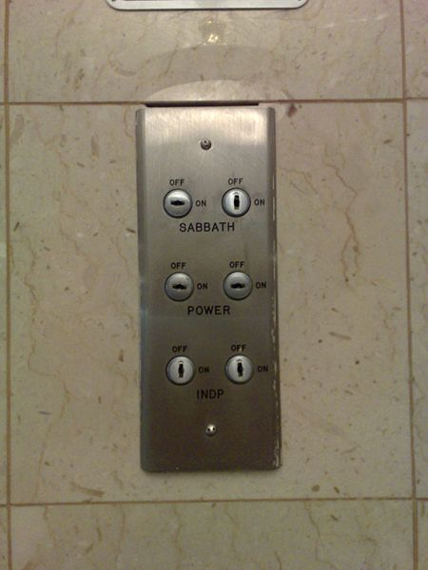
المصعد يوم السبت في الجليل
وصلنا يوم السبت إلى الفندق الذي نُقيْم فيه، ولم يكنْ مسموحًا أن يتوقَّف المصعد في الطابق الذي نُقيْم فيه. بدلاً من ذلك، حملنا حقائبنا طابقين احتفالاً بيوم الراحة!
Notes:
في الرحلة التي قمتُ بقيادتها إلى إسرائيل في عام 2007م، كان المصعدُ في الفندق الذي أقمنا فيه موضوعًا على "إعدادات يوم السبت"، وكان هذا يعني أنَّه كان مسموحًا أن يتوقَّف المصعد مرَّةً واحدةً فقط في كلِّ أربعة طوابق.
On the 2007 trip that I led to Israel, the lift was turned on to the Sabbath setting, meaning that it stopped only every fourth floor.
______
Common-229
BS-28-Law of Moses-18-p110
OS-02-Exodus-240-p113
OS-05-Deut-127-p113
NS-06-Rom5-8-slide89-p155p
SA-08-Mosaic Law-20-p36

Slide 84
البر في رومية
145
الموضوع | الحاجة | المتاح | الممنوح | الإثبات | التطبيق | المنتشر
مقدمة 1: 1-17 | الدينونة 1: 18- 3: 20 | التبرير 3: 21- 5: 21 | التقديس 6-8 | الإختيار 9-11 | التحول 12: 1- 15: 13 | النمو 15: 14- 16: 27
البداية | الخطية | الخلاص | الإنفصال | السيادة | الخدمة | الإرسال
Notes:
We will take the “fast track” through Paul’s letter to the Romans today and see seven reasons must we accept one another! I don’t normally have a seven-part sermon, so that’s too much, just think of chapters 1–11 as Paul’s theology and Romans 12–16 as the application.

Slide 85

إسرائيل دائماً تعني نسل يعقوب العرقي (9: 1-5)
155ف
لأن ليس جميع الذين من إسرائيل هم إسرائيليون
(9: 6)
إسرائيل ترتبط بالأمم المؤمنين
= ليس كل اليهود يؤمنون

Slide 86

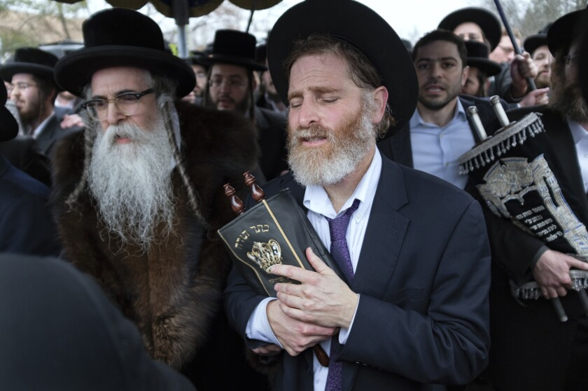
هل هناك مستقبل لإسرائيل الوطنية؟
155ك
Notes:
About 27% of the Bible related to the future when it was written, and half of these prophecies have already been fulfilled. But should we expect more fulfillments to come for the descendants of Jacob?
_________
Common-347
BE-45-Rom-slide 70
OS-31-Obadiah-145
NS-06-Rom9-16-slide 26

Slide 87
ملخص رومية 9-11
154ي
9: 1-29 | 9: 30-10: 21 | 11: 1-36
ماضي إسرائيل | حاضر إسرائيل | مستقبل إسرائيل
اختار الله إسرائيل | إسرائيل ترفض الله | سيرفض الله إسرائيل جزئياً و موقتاً فقط
فشل إسرائيل ليس ناتجاً عن عدم أمانة الله | فشل إسرائيل ناتج عن رفض المسيا | لن يكون فشل إسرائيل كليًا في نطاقه ولا نهائيًا
تم حفظ بقية يهودية من قبل الله | فقط بقية يهودية صغيرة قبلته الآن | لا زالت هذه البقية ستنمو إلى أمة كاملة مؤمنة
تم اختيار الأمم أيضا من قبل الله في المسيح | الأمم صاروا مخلصين الآن من خلال الإيمان بالمسيح | لا يجب أن يتفاخر الأمم بسبب البركات التي رفضها اليهود
جانب إلهي | جانب بشري | نتائج إلهية
اختيار الله | مسؤولية الإنسان | رحمة الله
عدم الإيمان البشري لا يمكن أن يمحو وعود الله لأنها تقوم على مبدأ الاختيار السيادي | ومع ذلك ، فإن اختيار الله بنعمة مطلقة لإتمام كلمته لا يلغي مسؤولية الإنسان عن عدم الإيمان | في النهاية سيكون اختيار الله مبررًا في خلاص الأمة اليهودية التي ستكون على قيد الحياة عندما يعود المسيح

Slide 88
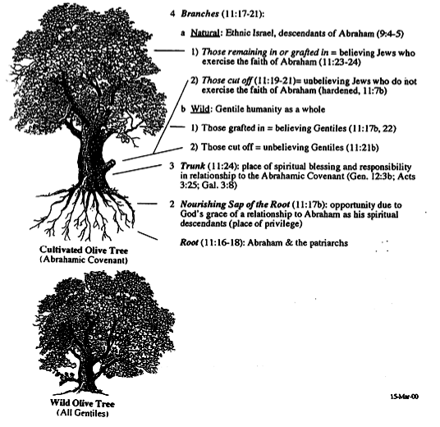

التدبير الأممي
155ت
الأغصان (11: 17-21)
أ. الطبيعي : إسرائيل العرقية (9: 4-5)
1) المتبقي / المطعمة = الإيمان (11: 23-24)
2) المقطوع = غير المؤمن (11: 19-21)
ب. البرية : الإنسانية الأممية
1) المطعمة = المؤمنة (11: 17ب، 22)
2) المقطوعة = غير المؤمنة (11: 21ب)
الجذع (11: 24)
الدسم (11: 17ب)
الجذر (11: 16-18)
شجرة زيتون مزروعة
(العهد الإبراهيمي)
Wild Olive Tree
(All Gentiles)
Notes:
Paul illustrates salvation for both Jews and Gentiles with the metaphors of two trees. Note that the original, cultivated olive tree does NOT represent Israel. It is also NOT cut down and replaced with the Gentiles. In other words, the Church does not replace Israel in Paul's theology.
Rather, the first tree represents the Abrahamic Covenant, through which Jews and Gentiles are saved. Those NOT saved are branches of that tree, whether Jew or Gentile.
__________________
CH-02-Nature-89
ES-07-Dispenstionalism& Premillennialism-85
OS-02-Exodus-445
NS-06-Rom9-16-slide 52

Slide 89

التمايزات بين إسرائيل والكنيسة
155ق
عدم استمرارية (155ق)
استمرارية (155ك)
مقاطع صعبة (155ل-ن)
Notes:
Premillennialism tends to overemphasize differences between Israel and the Church.
Amillennialism tends to underemphasize their difference.
We should acknowledge both discontinuity (differences) and continuity (similarities) between the two entities.
_________
Common-347
BE-45-Rom-slide 70
OS-02-Exodus-444
OS-31-Obadiah-145
NS-06-Rom9-16-slide 26

Slide 90
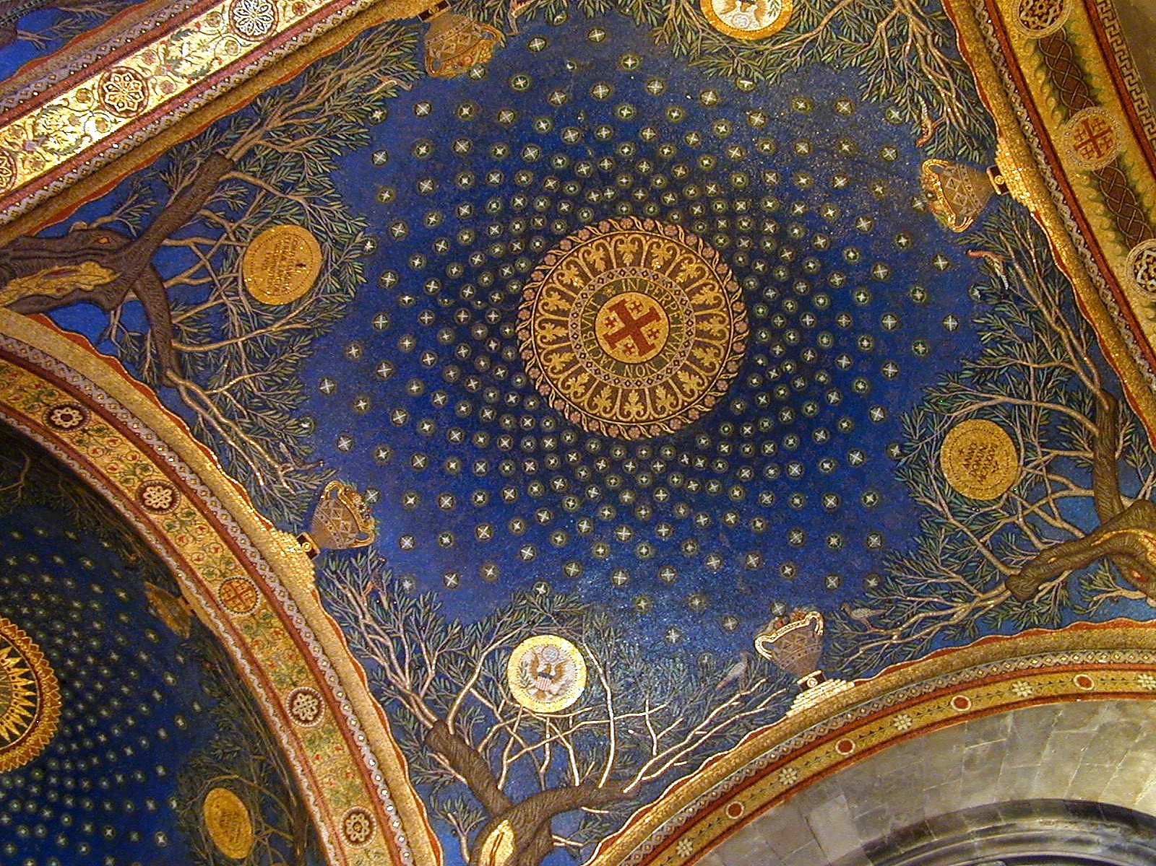
إسرائيل والكنيسة : عدم الإستمرارية
117
إسرائيل
الكنيسة
الهوية
نسل إبراهيم الجسدي (غل 6: 12-16)
نسل إبراهيم الروحي
(غل 3: 7، 29)
غعد الأرض
لا يزال قائماً (تث 30: 1-10) لكنه تم جزئياً منذ 1948 (حز 37: 1-7)
لا وعد بالأرض (العهد الفلسطيني) يمكن المطالبة به من قبل المؤمنين الحاليين
الناموس
مطالبين بطاعة الناموس
(خر 19-20)
أحرار من الناموس (رو 7، غل 3)
الفترة
من إبراهيم (تك 12: 1-3) إلى الأبدية (إر 31: 35-37)
يوم الخمسين (أع 2) حتى الإختطاف (1 تس 4: 13-18) و حتى أكثر من ذلك ؟
الغضب
يختبر في الضيقة (إر 30: 7)
أحرار من الغضب
(1 تس 5: 9، رؤ 3: 10)
Notes:
CH-02-Nature-89
OS-02-Exodus-434
NS-06-Rom9-16-slide 28

Slide 91
إسرائيل والكنيسة : عدم الإستمرارية
117
إسرائيل
الكنيسة
الإيمان
ظاهر في تقديم الذبائح
ظاهر في الثقة بذبيحة المسيح
الكهنوت
يوجد كهنوت : لفئة خاصة بالوراثة
يوجد كهنوت : الجميع كهنة (1 بط 2: 5)
النشاط
وضعت جانباً بين الأسابيع 69 و 70
(دا 9: 24-27) – خلال أزمنة الأمم
(لو 21: 24)
ما بين الأسبوع 69 و 70 كانت الكنيسة سراً غير مكشوف في العهد القديم
(أف 3: 1-9، كو 1: 26)
المؤهل
المنحدرين من أصول عرقية لإبراهيم أو الأمم الذين أصبحوا يهودًا عن طريق الختان كبركة عن طريق إسرائيل (1 مل 8: 41-43 ؛ إش 2: 2-3 ؛ 19: 19-25 ؛ 49: 6 ؛ 51: 4 ؛ 56 : 6-8 ؛ زك 14: 16-19)
غير عرقية - لا يهودي ولا أممي
(غل 3:28) تعني مزيجًا من اليهود والأمم دون الحاجة إلى أن يصبحوا يهودًا (أع 15 ؛ أف 3: 3 ، 6)

Slide 92
إسرائيل والكنيسة : الإستمرارية
118
إسرائيل
الكنيسة
العهد الإبراهيمي
الأصل في إبراهيم كأب للأمة
(تك 12: 1-3)
المؤمنون اليوم مطعمون في نفس هذا العهد
(رو 11: 17-21 ؛ قارن غل 3:29)
العهد الداوودي
الوعد بهيكل حرفي (2 صم 7: 13) تم في سليمان (1 مل)
يعمل الآن كهيكل روحي
(أف 2: 19-22 ؛ 1 بط 2: 4-10)
العهد الجديد
مغفرة الخطايا ، سكنى الروح ، قلب جديد ، توحيد إسرائيل ويهوذا ، ومعرفة الله في كل مكان
(إر 31: 31-34)
الجوانب الثلاثة الأولى (مغفرة الخطايا ، سكنى الروح ، قلب جديد) صحيح اليوم في إتمام العهد التدريجي
(لو 22:20)
الناموس
مطالبون بطاعة الناموس الموسوي
(خر 19-20)
مطالبون بطاعة ناموس المسيح (غل 6: 2) أو ناموس الحرية
(يع 1: 25، 2: 12)

Slide 93
إسرائيل والكنيسة : الإستمرارية
118
إسرائيل
الكنيسة
الخلاص من خلال
نعمة الله بالإيمان (تك 15: 6)
نعمة الله بالإيمان (رو 4: 3)
أساس الخلاص
حمل الذبيحة
حمل الذبيحة
الروح
يملأ القادة
يسكن في كل المؤمنين (رو 8: 9)
الأنبياء
يقدمون إعلان كلمة الله
أساس الكنيسة (أف 2: 20)

Slide 94
إسرائيل والكنيسة : الإستمرارية
118
إسرائيل
الكنيسة
الإختيار
بحسب النعمة (مل 1: 2)
بحسب النعمة (أف 1: 4-6، 11)
العصيان
يؤدي إلى تأديب الله
يؤدي إلى تأديب الله (1 كو 11: 30)
القيادة
الشيوخ (خر 3:16 ، 18 ؛ 4:29 ، 31 ؛ 12:21 ؛ عد .11: 16-17 ؛ يش. 24:31 ؛ 1 صم. 15:30 ؛ 2 صم. 17: 4 ، 15 ؛ 1 مل 21: 8 ، 11 والعديد من النصوص الأخرى)
الشيوخ (أع 11:30 ؛ 14: 23-24 ؛ 15: 1-6 ؛ 16: 4 ؛ 20: 17-38 ؛ 21: 17-26 ؛ 1 تس 5: 12-13 ؛ في 1: 1 ؛ 1 تي 3: 1-7 ؛ 4:14 ؛ 5: 17-25 ؛ تي 1: 5-9 ؛ يع 5:14 ؛ 1 بط 5: 1-5 ؛ عب 13: 17)
الشهادة
نور للأمم (إش 49: 3-6)
مملكة كهنة (خر 19: 6)
أمة مقدسة (خر 19: 6)
نور العالم (مت 5: 14-16)
كهنوت ملكي مقدس (1 بط 2: 5 ، 9) أمة مقدسة (1 بط 5: 9).

Slide 95
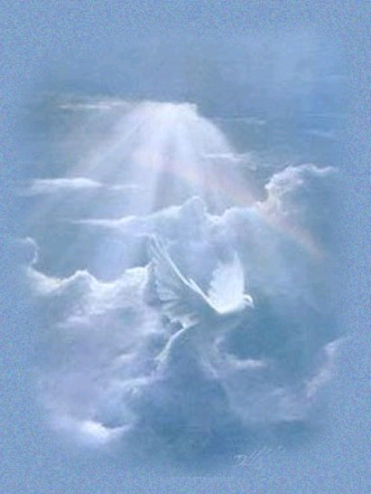
العهد الجديد
(إرميا 31: 31-34)
IN BRIEF
Notes:
These verses are the key verses on the New Covenant in the whole Bible.
_______
Common-384
BE-24-Jeremiah-58
FU-05-Biblical Covenants-27
OS-24-Jeremiah-162
NS-08-2 Corinthians-79
NS-19-Hebrews-333

Slide 96

العهد الجديد
30
إرميا 31: 31-34
تعريفي: تضخيم الله غير المشروط للوعد المبارك في العهد الإبراهيمي الذي سيختبر فيه إسرائيل ويهوذا الفداء الوطني والروحي ولكن فيه تختبر الكنيسة أيضًا بركات حاضرة جزئية.
التعريف البديل (الألفي): بركة الروح في العصر الحاضر تعطى لكل مؤمن باعتباره "نسل إبراهيم" (غل 3: 7، 16، 29؛ 4: 31) لأن الله قد رفض إسرائيل القومية واستبدلها بالكنيسة.

Slide 97
أربعة عهود كتابيَّة غير مشروطة
476
الإبراهيمي
تك 12: 1-3
البَرَكة
الأرض
النسل
الأرض
تث 30: 1-10
الداوودي
2 صم 7 : 12-16
الجديد
إر 31: 31-34
العهد الجديد هو تضخيم الله غير المشروط لوعد البَرَكة في العهد الإبراهيمي حيث ستختبر يهوذا وإسرائيل الفداء القومي والروحي.
Notes:
Three covenants amplify the Abrahamic covenant. The new covenant was one of them.
(cf. Deut. 30:1-10) promises:
Land from Wadi of Egypt to Euphrates River (Isa. 27:12)
Eternal possession of land (Gen. 17:8) after exile/restoration
Whole world blessed via the land (Isa. 14:1-2)
2 Samuel 7:12-16 promises perpetual:
Sons ("house" never wiped out)
Kingdom (political dynasty)
Throne (right to rule by descendants)
Temple (son to build it)
Jeremiah 31:31-34 promises:
Forgiveness
Indwelling Spirit
New heart, nature, mind
Reunification of Israel and Judah
No need for evangelism
__________
Common-385
BE-24-Jeremiah-59
FU-05-Biblical Covenants-28
OS-24-Jeremiah-163
NS-08-2 Corinthians-80
NS-19-Hebrews-334

Slide 98
العهد الجديد
إرميا 31: 31-34
³¹ ها أيام تأتي يقول الرب وأقطع مع بيت إسرائيل ومع بيت يهوذا عهداً جديداً 32 ليس كالعهد الذي قطعته مع آبائهم يوم أمسكتهم بيدهم لأخرجهم من أرض مصر حين نقضوا عهدي فرفضتهم يقول الرب 33 بل هذا هو العهد الذي أقطعه مع بيت إسرائيل بعد تلك الأيام يقول الرب
Notes:
Jeremiah anticipates a time when the divided nation is once again united (31:33) and also believes in the Lord (31:34). This has not happened since Jeremiah's time. The people did return to the land in 538 BC, but they certainly did not"all know me" (31:33) nor did they receive forgiveness as a nation when they rejected Messiah Jesus. While some new covenant elements are being fulfilled now since the cup of the Lord's supper celebrates forgiveness for those who believe (Luke 22:20-22), the ultimate fulfillment of this promise awaits Israel's trust in Jesus in the future at his return.
__________
Common-386
BE-24-Jeremiah-60
FU-05-Biblical Covenants-29
OS-24-Jeremiah-166
NS-08-2 Corinthians-81
NS-19-Hebrews-335

Slide 99
العهد الجديد
إرميا 31: 31-34
33ب أجعل شريعتي في داخلهم وأكتبها على قلوبهم وأكون لهم إلهاً وهم يكونون لي شعباً 34 ولا يعلمون بعد كل واحد صاحبه وكل واحد أخاه قائلين اعرفوا الرب لأنهم كلهم سيعرفونني من صغيرهم إلى كبيرهم يقول الرب لأني أصفح عن إثمهم ولا أذكر خطيتهم بعد
Notes:
Verse 34 looks forward to a time when everyone in Israel is saved (all know me) and forgiven. Zechariah repeatedly promises this to happen in a single day!
Zech. 3:9 Now look at the jewel I have set before Jeshua, a single stone with seven facets. I will engrave an inscription on it, says the LORD of Heaven’s Armies, and I will remove the sins of this land in a single day.
Zech. 12:6 "On that day I will make the clans of Judah like a flame that sets a woodpile ablaze or like a burning torch among sheaves of grain. They will burn up all the neighboring nations right and left, while the people living in Jerusalem remain secure.
Zech. 12:11 The sorrow and mourning in Jerusalem on that day will be like the great mourning for Hadad-Rimmon in the valley of Megiddo.
Zech. 14:4 On that day his feet will stand on the Mount of Olives, east of Jerusalem. And the Mount of Olives will split apart, making a wide valley running from east to west. Half the mountain will move toward the north and half toward the south.
Zech. 14:6 On that day the sources of light will no longer shine, ⁷ yet there will be continuous day! Only the LORD knows how this could happen. There will be no normal day and night, for at evening time it will still be light.
__________
Common-387
BE-24-Jeremiah-61
FU-05-Biblical Covenants-30
OS-24-Jeremiah-167
NS-08-2 Corinthians-82
NS-19-Hebrews-33

Slide 100
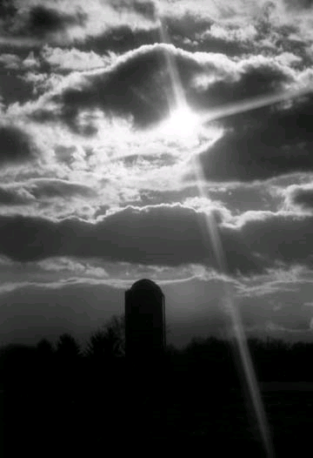
الأحكام
477
تمّت
سكنى الروح القدس
(إر 31: 33 مع حز 36: 27)
طبيعة، قلب وفكر جديد
(إر 31: 33، أش 59: 21)
غفران الخطايا
(إر 31: 34ب(
لم تتم بعد
كل شخص سيعرف الرب
(إر 31: 34أ)
ستتحد إسرائيل ويهوذا ثانية
(إر 31: 31)
Notes:
Scholars debate about how far or when or to whom the covenant refers. This is because Jeremiah 31 declares the covenant is for Israel and Judah but in the New Testament, it is declared for the church (Luke 22:20; 1 Cor 11:25; 2 Cor.3:6; Heb 8:8;9:15).
So questions arise. Is there a new covenant? Is it especially for the church? Or is it only for Israel? Or were there two covenants? Or are these promises built upon each other?
__________
Common-392
BE-24-Jeremiah-62
FU-05-Biblical Covenants-33
OS-24-Jeremiah-172
NS-08-2 Corinthians-83
NS-19-Hebrews-338

Slide 101
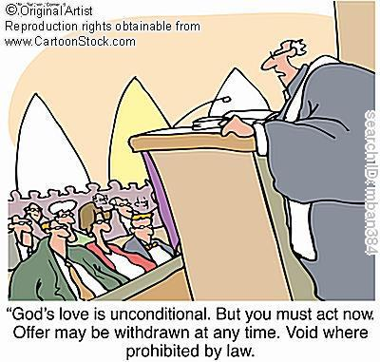
طبيعة غير مشروطة
266دد
أ. أبدي (إر 31: 36و40، 32: 40، 50: 5، أش 61: 2و8-9، 24: 5، حز 37: 26)
ب. مضامين العهد الإبراهيمي غير المشروط
ت. غير مؤهل (سوف) عبارات الله (إر 31: 31-34و37)
إن محبة الله غير مشروطة. ولكن عليك أن تتصرف الآن. ويمكن سحب العرض في أي وقت. ويكون باطلاً عندما يحظره القانون
Notes:
How do we know that it was unconditional? Here are at least three reasons.
By "unconditional" we mean not that nothing else has to happen, for there is a time element here in that the new covenant will not be put into effect until Israel believes. The term "unconditional" means that no conditions can cause God to be unfaithful to his promise.
__________
Common-388
BE-24-Jeremiah-62
ES-05-Biblical Covenants-31
OS-24-Jeremiah-166
NS-08-2 Corinthians-83
NS-19-Hebrews-374

Slide 102

وجهات نظر حول وقت التتميم
266دد
غالبًا ما يقول أتباع النظرة الألفية أن جميع أحكام العهد الجديد يتم تنفيذها الآن في الكنيسة التي يعتبرونها إسرائيل الجديدة. لكن هل هم كذلك؟
1. تتميم جزئي في عصر الكنيسة الحالي
أ. عهد جديد واحد فقط لإسرائيل (ديربي)
ب. عهدين جديدين: واحد لإسرائيل وآخر للكنيسة (تشافير)
ت. عهد جديد واحد مع تطبيق مزدوج: لإسرائيل بشكل أساسي وللكنيسة بشكل ثانوي
2. تتميم كامل بعد رجوع المسيح
Notes:
1a—Darby ignores the NT, Christ's words, and Paul's teachings that applies the NC to the Church
It also ignores the present work of the Holy Spirit today in the Church
1b—Chafer cannot reconcile the same OT and NT covenants terminology.
Therefore, the distinctions are too sharp.
1c—This is the view most modern pre-mils take.
It deals with OT/NT data, present forgiveness, and the Spirit blessings we experience now.
2—But the NC is not completely fulfilled as we still must see the OT promises to Israel fulfilled and see the distinctions between Israel and the Church.
__________
Common-393
BE-24-Jeremiah-62?
ES-05-Biblical Covenants-34
OS-24-Jeremiah-170
NS-03-Luke13-24-slide 161
NS-08-2 Corinthians-83?
NS-19-Hebrews-377

Slide 103
الجدول الزمنيُّ للملكوت والعهود
22 و379
9ج
تعليم الملكوت
المسيح يحكم على الكلِّ مع القدِّيسين
أفسس 1: 9 – 10
رؤيا يوحنَّا 20: 1 – 6
رؤيا يوحنَّا 22: 5ب
آدم يحكم مع الله تكوين 1: 26، 28؛ تكوين 2: 19
الشيطان يحكم بصفة إله هذا العالم تكوين 3: 15؛ 2 كور 4: 4
عهود الله مع إبراهيم لإعادة تأسيس حُكْم الإنسان بواسطة إسرائيل بصفتها "مملكة كهنة"
تكوين 12: 1 – 3
خروج 19: 6
فشَلُ إسرائيل في الشهادة للأمم بصفتها مملكة كهنة يؤدِّي إلى إدانتها بواسطة السبي تحت حُكْمٍ أجنبيّ
رفضَتْ إسرائيل عرْضَ المسيَّا بشأن الملكوت
متَّى 12: 41 – 42
متَّى 23: 37 – 39
وسَّع يسوع ملكوته ليصبح ملكوتًا سرِّيًّا يشمل الكنيسة
متَّى 13
سيُخضِع يسوع أعداء إسرائيل، والأمَّة ستؤمن به
رومية 11: 26 – 27
سقوط الإنسان
تكوين 3
العهد النُّوحيُّ (مع نوح)
تكوين 6: 18؛ 9: 8 – 17
إسرائيل
الكنيسة
الملك الألفيّ
المسيَّانيّ
الملكوت الأبديّ
عهد الأرض
(التركيز على الأمَّة)
"الإنسان الجديد" (أفسس 2: 15)
الأرض
تكوين 15: 18 (قارِنْ مع تثنية 30: 1 – 10) يعطي الوعد بالآتي:
. الأرض من وادي مصر إلى نهر الفرات (إشعياء 27: 12)
. امتلاكٌ أبديٌّ للأرض (تكوين 17: 8) بعد السبي واسترداد الأمَّة (العودة من السبي)
. بركة العالم أجمع بواسطة الأرض (إشعياء 14: 1-2)
جرت إدانة اسرائيل لرفضها المسيَّا بالتشتُّت من الأرض فترة 19 قرنًا (70م – 1948م ) لكنَّها الآن استُرِدَّتْ جزئيًّا (حز 37: 1 – 7)
تجديدٌ كاملٌ
(حز 37: 8-28)
أورشليم عاصمة العالم
(إشعياء 2: 1-5)
أورشليم الجديدة
(رؤيا يوحنَّا 21 – 22)
العهد الداوديّ
المسيح يحكم العالم
(إشعياء 11)
مع القدّيسين
(رؤيا يوحنَّا 5: 10؛ 20: 4-6)
2 صموئيل 7: 12 – 16 يعطي الوعد بالآتي:
. أبناء/نسلٌ ("بيتٌ" لا يزول)
. مملكةٌ (سلالةٌ حاكمةٌ سياسيًّا)
. عرشٌ (حقُّ الحُكْم بواسطة أحفاد السلالة)
. الهيكل (ابن داود، سليمان، سيبنيه)
المسيح هو رأسٌ لكنيسته، والتي هي هيكلٌ روحيٌّ
(أفسس 2: 19 – 22؛ 2كورنثوس 6 : 16)
يُسلِّم المسيح المُلْك لله الآب
(1كورنثوس 15: 24)
تكوين 12: 1 - 3
العهد الإبراهيميّ
النسل
العهد الجديد
إر 31: 31 – 34 يعطي الوعد بالآتي:
. الغفران
. سكنى الروح القدس
. قلبٌ جديدٌ وفكرٌ جديدٌ وطبيعةٌ جديدةٌ
. توحيد (لمُّ الشمل) إسرائيل ويهوذا
. لا داعي للكرازة
حلَّت العناصر الثلاثة الأولى من العهد الجديد محلَّ العهد الموسويّ
( لوقا 22: 20؛ 2كورنثوس 3: 6)
العناصر الخمسة كاملةً تُتَمَّم في استردادٍ للأُمَّة
(زكريَّا 8)
كلُّ الأشياء تصير جديدة!
(رؤيا يوحنَّا 21: 5)
البركة
العهد الموسويّ
جرى إلغاء الناموس وتتميمه واستبداله على الصليب (رومية 7: 1-6؛ 1كور 9: 19-21؛ عبرانيِّين 8: 13)
مؤقَّتٌ (غلاطيَّة 3: 19) ومشروطٌ (تثنية 28) ليعلن الخطيَّة (رومية 7: 7) وليضبط إسرائيل (غلاطيَّة 3: 23 – 25)
الطبعة السابعة
30 نوفمبر/تشرين الثاني 2023
يُركِّز الكتاب المقدَّس على موضوع ثنائيَّة "الملكوت–العهد". دور إسرائيل من زمن إبراهيم نراه يتوسَّع بعْدَ المسيح ليشمل الكنيسة (الاستمراريَّة)، لكنَّ الكنيسة لا تحلُّ أبدًا محلَّ الأمَّة فهي ليست "إسرائيل الجديدة" (عدم الاستمراريَّة). ستتمتَّع إسرائيل من جديدٍ بالأهمِّيَّة والصدارة على مستوى العالم بعْدَ أن تضع ثقتها بالمسيح في مجيئه الثاني.
Notes:
يجمع هذا المخطَّط المعقَّد ما بين موضوعَي "الملكوت" و"العهود". يُقدِّم اللهُ للبشريَّة عبْرَ العصور السلطانَ للاشتراك معه في حُكْمِ ملكوته (انظرْ إلى النصِّ باللون الأبيض في أعلى السلايد- تحت العنوان). لكنَّ الجزء الأساسيَّ من السلايد يُبيِّن ظهورَ وعود "العهد الإبراهيميِّ" للعيان في "عهد الأرض"، وفي وعود "العهد الداوديّ"، ووعود "العهد الجديد"- التي جرى تحقيقها جزئيًّا في الوقت الحاضر، ولكنَّها ستُتَمَّم كلِّيًّا في الملكوت المسيانيّ. سيحدث هذا في زمن "المُلْك الألفيّ"، وسيحدث على نحوٍ أوضح بعد ذلك في "الحالة الأبديَّة".
• يُظهِر هذا الرسم البيانيُّ أيضًا أنَّ العهد الجديد قد حلَّ محلَّ العهد القديم (الموسويّ).
يتَّفق الجميع على أنَّ تحقيقًا جزئيًّا للعهد المُعطَى لإبراهيم موجودٌ الآن للكنيسة في الروح القدس الساكن فيها وغفران الخطايا (إرميا 31: 31-34)- وأنَّ الإتمام النهائيَّ سيكون في "الحالة الأبديَّة".
يتعلَّق مجال الخلاف الرئيسيِّ بشأن الفترة الزمنيَّة الممتدَّة من الوقت الحاضر إلى وقت بدء الحالة الأبديَّة. هل ستكون هناك أمورٌ تتحقَّق حرفيًّا مِثْل أرضٍ وعرشٍ وبَرَكةٍ على مستوى العالم لإسرائيل القوميَّة (العِرْقيَّة) قبْلَ بدء الملكوت الأبديّ؟ يُظهِر هذا المخطَّط البيانيُّ المقاطعَ الكتابيَّة التي تعطي بصورةٍ مدوِّيةٍ إجابةَ "نعم" عن هذا السؤال، وذلك في تتميمٍ جزئيٍّ في الوقت الحاضر وتتميمٍ كلِّيٍّ في المستقبل. وسنحصل على إجابة "نعم" تلك إذا قرأنا المقاطع الكتابيَّة المذكورة بالمعنى اللغويِّ الطبيعيِّ للكلمات المستخدَمة في تلك المقاطع. لكنَّ الملكوت المسيانيَّ سيكون على مرحلتين- الأولى في المُلْك الألفيِّ الذي سيدوم 1000 سنة. ثمَّ بعد ذلك تأتي المرحلة الثانية- "الحالة الأبديَّة"- في أورشليم الجديدة بعد تدمير السماوات الحاليَّة والأرض الحاليَّة (رؤيا يوحنَّا 21-22). يا له من مستقبلٍ رائعٍ ينتظر أولئك الذين يثقون بيسوع!
This complicated chart combines the two themes of Kingdom and Covenants. God's kingdom rule extends to humanity across the ages at the top. But the major part shows the unfolding of the Abrahamic Covenant in its Land Covenant, Davidic Covenant, and New Covenant promises—partially fulfilled in the present, but fully completed in the Messianic Kingdom. This will happen in the Millennial Age and especially in the Eternal State.
• This chart also shows that the Old (Mosaic) Covenant was replaced by the New Covenant.
All agree that a partial fulfillment of the covenant to Abraham exists now to the Church in the indwelling Holy Spirit and forgiveness of sins (Jer 31:31-34)—and the ultimate fulfillment will be in the eternal state.
The main area of disagreement relates to the time period from now to eternity. Will there be a literal land, throne, and worldwide blessing to national (ethnic) Israel before the eternal kingdom? This chart shows verses giving a resounding YES to that question in a present partial fulfillment and a future full fulfillment in the normal sense of language in the verses cited. But the messianic kingdom will be in two stages—first in a millennial fulfillment to last 1000 years, but then, after that, the eternal stage in the new Jerusalem after the destruction of our present heavens and earth (Rev 21–22). What an amazing future remains for those who trust Jesus!
____________
Common-151
BG-13-Present & Future Geog-74
BT-01-OT Biblical Theology-25
CH-02-Nature-103-p34a
OC-10-Chronology-42
OS-00-Intro & Biblical Theology-40 & 103
OS-02-Exodus-267-p22
OS-05-Deut-279, 300
OS-10-2Sam-96-p22
OS-12-Kings & Prophets Charts-25
OS-13-1 Chron-46
OS-23-Isaiah-97-p337
OS-24-Jeremiah-174-p337
OS-23-Isaiah-97-p337
OS-28-Hosea-49
OS-31-Obadiah-164
05-Acts1-2-slide 45
NS-09-Gal-143-p9g
NS-19-Hebrews-342-p9g
NS-27-Rev20-22-slide 189
SA-08-Mosaic Law-19-p38a

Slide 104


هذا الكأس هو
العهد الجديد
بدمي الذي
يسفك
عنكم
الكأس (ليس المعمودية)
هي علامة العهد الجديد
لوقا 22: 20

Slide 105
كيف تمكن يسوع أن يطبق وعود العهد الجديد
على تلاميذه في حين أن الشروط الأخرى
لم تتحقق حينها؟
(ماذا عن إعادة توحيد إسرائيل ويهوذا؟
وماذا عن كل الناس الذين يعرفون الله؟)

Slide 106

"الجديد" يحلُّ محلَّ "القديم"
م ع ج 266 دد
واين غرودم، علم اللاهوت النظاميّ، ص 521
"إذًا، ما المقصود بتعبير ’العهد القديم‘ إذا استخدمناه بالتقابل مع تعبير ’العهد الجديد‘ في المسيح؟
ليس المقصود بهذا التعبير "كتاب العهد القديم كاملًا"، وذلك لأنَّ العهدين مع إبراهيم وداود لم يُطلَق على أيٍّ منهما بتاتًا تعبير "قديم" في العهد الجديد. فقط العهد الذي جرى إبرامه في زمن موسى- العهد الذي قُطِع على جبل سيناء (خروج الأصحاحات 19-24)- هو ما يُسمَّى "العهد القديم" (2كورنثوس 3: 14؛ قارِنْ مع عبرانيِّين 8: 6، 13)، وقد حلَّ محلَّه "العهدُ الجديد" في المسيح (لوقا 22: 20؛ 1كورنثوس 11: 25؛ 2كورنثوس 3: 6؛ عبرانيِّين 8: 8، 13؛ 9: 15؛ 12: 24)".
Notes:
ما العهد الذي يتوسَّط فيه يسوعُ والذي هو أفضل جدًّا من العهد القديم (عبرانيِّين ٨: ٦)؟
المسيحيُّون ليسوا تحت العهد مع موسى. نحن مؤمنو "العهد الجديد".
What covenant does Jesus mediate that is far better than the old (8:6)?
Christians are not under the covenant with Moses. We are new covenant believers.
_____________
Common-225
BE-05-Deut-46
CH-02-Nature, etc.-104
FU-05-Biblical Covenants-34
OS-02-Exodus-370, 463
OS-05-Deut-185
OS-24-Jeremiah-177
NS-08-2 Corinthians-41
NS-09-Galatians-144
NS-19-Hebrews-298, 344

Slide 107
علامات العهود
166ج
العهد | التعريف | الوعد | التتميم | العلامة
النوحي | وعد غير مشروط بعدم إغراق الأرض ثانية | تك 9: 12-17 | البحر لا يوجد (رؤ 21: 1) | قوس قزح (تك 9: 12-17)
الإبراهيمي | الوعد بمنح إسرائيل أرض وحكم وبَرَكة روحيَّة | تك 12: 1-3، 15: 13-18 | يستمر في الوقت الحاضر (غل 3:17) ولكن لا يزال لإسرائيل مستقبل (رو 11: 25-27) | الختان (تك 17: 11)
الموسوي | بركات مشروطة لإسرائيل | خر 19-31، تث 28 | موت المسيح (رو 7: 4-6) | السبت (خر 31: 13)
الأرض | الوعد بأرض ماديَّة من وادي مصر إلى نهر الفرات | تث 30: 1-10 | مباركة الأرض (عا 9: 13-15) | لا يوجد علامات (حسب علمي)
الداوودي | الوعد بحكم سياسي أبدي لنسل داود | 2 صم 7: 12-17 | تجديد الحكم (عا 9: 11-12) | جلوس المسيح عن يمين الله (أع 2: 34-36)
الجديد | الوعد بسكنى روحيَّة للروح القدس (كتابة الناموس على القلب) الغفران وكرازة كاملة لإسرائيل | إر 31: 31-34 | بولس والرسل (2 كو 3-4) خلاص جميع إسرائيل (رو 11: 26-27) | كأس عشاء الرب (لو 22: 20، 1 كو 11: 25)
Notes:
Each of God's promises had an accompanying sign or visible evidence of his covenant faithfulness, except perhaps the Land Covenant, although even it promises the exile of the nation (Deut 30:1-10).
____________
Common-398
OS-24-Jeremiah-177
NS-08-2Cor-89

Slide 108
تباين العهود (2 كورنثوس 3-4)
166ت
العهد القديم | العهد الجديد
بدأه موسى (3: 8) | بدأه المسيح (3: 4)
بالحرف (3: 6أ) | بالروح (3: 6أ، 18ب)
يقتل (3: 6ب، 7أ) | يحي (3: 6ب)
محفور على الحجر (3: 3 ب، 7 أ) | محفور على القلوب (3: 3 ب ؛ إرميا 31:33)
مجيد (3: 7أ) | أكثر مجداً (3: 8، 10)
تلاشى المجد (3: 7 ب، 11 أ، 13 ب) | يزداد المجد باستمرار (3: 11 ب، 18)
يدين الإنسان (3: 9أ) | يأتي بالبر (3: 9أ)
الخداع (3: 13) | الجرأة (3: 12)
وجه موسى المحجوب (3: 13 ب) | وجوه مكشوفة (3: 13 أ، 18 أ)
عقول محجوبة (3: 14 أ) | عقول مكشوفة (3: 14 ب ؛ 4: 3-6)
قلوب محجوبة (3: 15) | قلوب غير محجوبة (3: 16)
بلادة (3: 14أ) | حريَّة (3: 17)
موسى يعكس مجد الله | كل المؤمنين يعكسون مجد الإبن (3: 17)
غير متغيرين (3: 7) | متغيرين (3: 18)
قلة الغيرة (3: 13) | ثقة وثبات (3: 4-5 ؛ 4: 1)
الخداع (3: 13) | الصدق (4: 2)
Notes:
Paul's ministry was deemed even greater than Moses's since the glory of the new covenant is greater than that of the Mosaic covenant (2 Cor 3).
_____________
Common-397
OS-24-Jeremiah-177
NS-08-2Cor-85

Slide 109
كيف تتم المصالحة ؟
266دد
إرميا 31: 31-34 (لإسرائيل)
عهد أبدي
قلب جديد
روح جديد
عهد سلام
عهد
لوقا 22: 20 (للكنيسة)
Notes:
We must reconcile these seemingly contradictory applications.
__________
Common-391
BE-24-Jeremiah-62?
ES-05-Biblical Covenants-31?
OS-24-Jeremiah-171
NS-08-2 Corinthians-83?
NS-19-Hebrews-376

Slide 110
نظريات تتميم العهد الجديد
المشكلات | المدرسة والعلماء | التفسير | النظرة
 |  |  | إعادة صياغة العهد الموسوي
 |  |  | الكنيسة فقط
م ع ج 166ث
م ع ق2 499
1. رفض التمايزات النصيَّة في العهدين 2. العهد القديم = مشروط العهد الجديد = غير مشروط 3. العهد القديم = مؤقت، العهد الجديد = أبدي 4. العهد القديم = خارجي، العهد الجديد = داخلي 5. العهد القديم = لا يوجد تمكين العهد الجديد = تمكين 6. العهد الجديد = السلام والإزدهار والملاذ والروح (مقاطع متوازية)
1. يرفض معلومات العهد القديم عن مساواة إسرائيل والكنيسة 2. قدم العهد الجديد لإسرائيل ولكنه لم يتم لهم 3. الحاجة الحاليَّة لمعرفة يهوه (لا زلنا نحتاج لطاعة المأموريَّة العظمى) 4. أورشليم في 70م مقابل إر 31: 40
النقديَّة : –كوتيورير –دوم –شميدت –بوتر
اللاألفيَّة / بعد الألفيَّة : –أليس –كوكس –سميك –بويتنر
لا يوجد عهد جديد
لا مشاركة لإسرائيل
Notes:
Here are two unacceptable views on the new covenant (NC) that do not distinguish between it and the old covenant (OC0.
__________
Common-394
BE-24-Jeremiah-62?
ES-05-Biblical Covenants-31?
OS-24-Jeremiah-178
NS-03-Luke13-24-slide 161
NS-08-2 Corinthians-83?
NS-19-Hebrews-34?

Slide 111
نظريات تتميم العهد الجديد
م ع ق2 490
المشكلات | المدارس والعلماء | التفسير | النظرة
1. يرفض معلومات العهد الجديد –كلمات المسيح في العشاء الأخير –عبارات بولس –تطبيق سفر العبرانيِّين على الكنيسة 2. يرفض العمل الحالي للروح القدس | التدبيريَّة الكلاسيكيَّة –داربي – ثومبسون –فون راد | لا مشاركة للكنيسة | إسرائيل فقط
1. نفس منهجيَّة العهد الجديد في كل من عهدي الكتاب المقدَّس 2. هناك تمايز واضح بين إسرائيل والكنيسة 3. أساس الغفران متشابه 4. إذا كان هناك عهدين جديدين فلا يوجد عهد قديم للكنيسة 5. لا تحصل الكنيسة على وعود إسرائيل | التدبيريَّة بداية 1900 : –شافير –والفورد (قديم) –رايري (قديم | عهد جديد لإسرائيل وعهد جديد للكنيسة | عهدين جديدين
م ع ج 166ث
Notes:
The first two views have too many problems.
__________
Common-395
BE-24-Jeremiah-62?
ES-05-Biblical Covenants-31?
OS-24-Jeremiah-179
NS-03-Luke13-24-slide 161
NS-08-2 Corinthians-83?
NS-19-Hebrews-34?

Slide 112
نظريات تتميم العهد الجديد
م ع ق2 490
المشكلات | المدارس والعلماء | التفسير | النظرة
الدعم: 1. التتميم الأستسي مستقبلي – رو 11 2. يتعامل مع معلومات كل من العهد القديم والعهد الجديد 3. الغفران والروح القدس هي بركات يتم اختبارها حالياً 4. العهد الجديد يمتلك ناموس جديد 5. تفنيدات الآراء أعلاه | التدبيريَّة الحاليَّة: –كيل –لامكي –برايت –سكوفيلد –والفورد (كلِّيَّة دالاس) –رايري (كلِّيَّة دالاس) –آرتشر –كايسر | لبشكل أساسي لإسرائيل وبشكل ثانوي للكنيسة | مساهمة الكنيسة
م ع ج 166ث
Notes:
The first two views have too many problems.
__________
Common-395 expanded into two slides and copied to Jeremiah version
BE-24-Jeremiah-62?
ES-05-Biblical Covenants-31?
OS-24-Jeremiah-180
NS-03-Luke13-24-slide 161
NS-08-2 Corinthians-83?
NS-19-Hebrews-34?

Slide 113

هذه الكأس هي العهد الجديد بدمي
(لوقا 22: 20)
يشير رجوعاً إلى إرميا 31: 31-34
العهد الجديد يستبدل العهد القديم
تشارك الكنيسة في العهد الموعود لإسرائيل
لم يقل الكتاب المقدَّس مطلقاً أن الكنيسة هي بديل لإسرائيل كون الله لم يرفض الأمة (رو 11: 1، إر 31: 35-37)
Notes:
Christians are therefore no longer under the old covenant of Moses. But that does not mean there is no future fulfillment of this new covenant to a believing Israel.
__________
Common-396
BE-24-Jeremiah-62?
ES-05-Biblical Covenants-31?
OS-24-Jeremiah-169
NS-03-Luke13-24-slide 161
NS-08-2 Corinthians-83?
NS-19-Hebrews-34?

Slide 114
Black
Notes:
114

Slide 115


الرابط للعرض التقديميِّ "علم الكنيسة (إكليسيولوجيا)" متاحٌ على الموقع الإلكترونيّ:
BibleStudyDownloads.org
أحصل على هذا العرض التقديمي مجانًا
Notes:
CH Church (Ecclesiology) in Arabic
______________
Common-16

